Slide 1
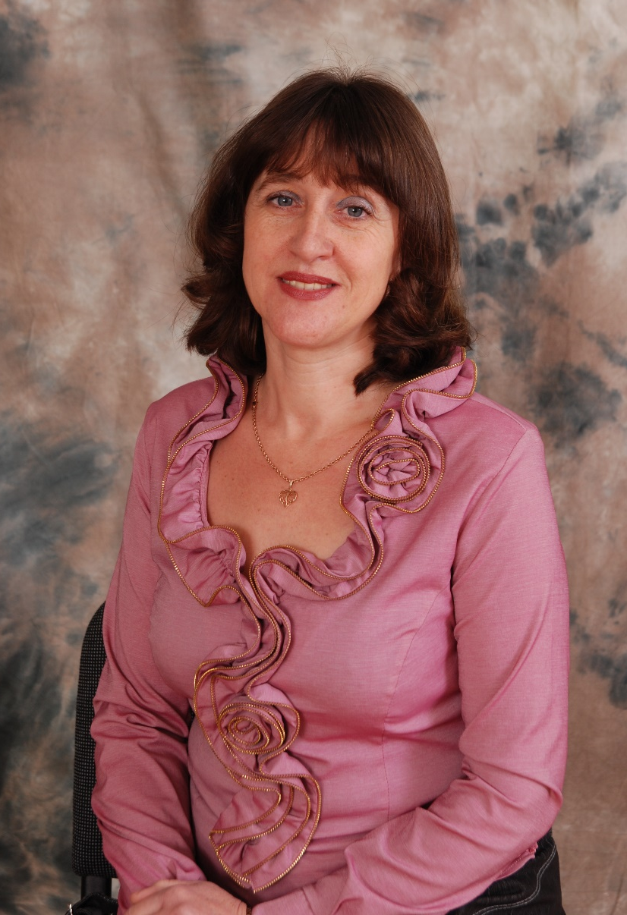
Шокот Людмила Василівна
28.05.1970 р.н.
Освіта: вища
Житомирський державний університет ім. Івана Франка 2002 р.
Спеціальність: початкове навчання
Кваліфікаційна категорія: вища
Звання: старший вчитель
Педагогічний стаж: 28 років
Керівник шкільного методичного об’єднання вчителів початкових класів

Slide 2
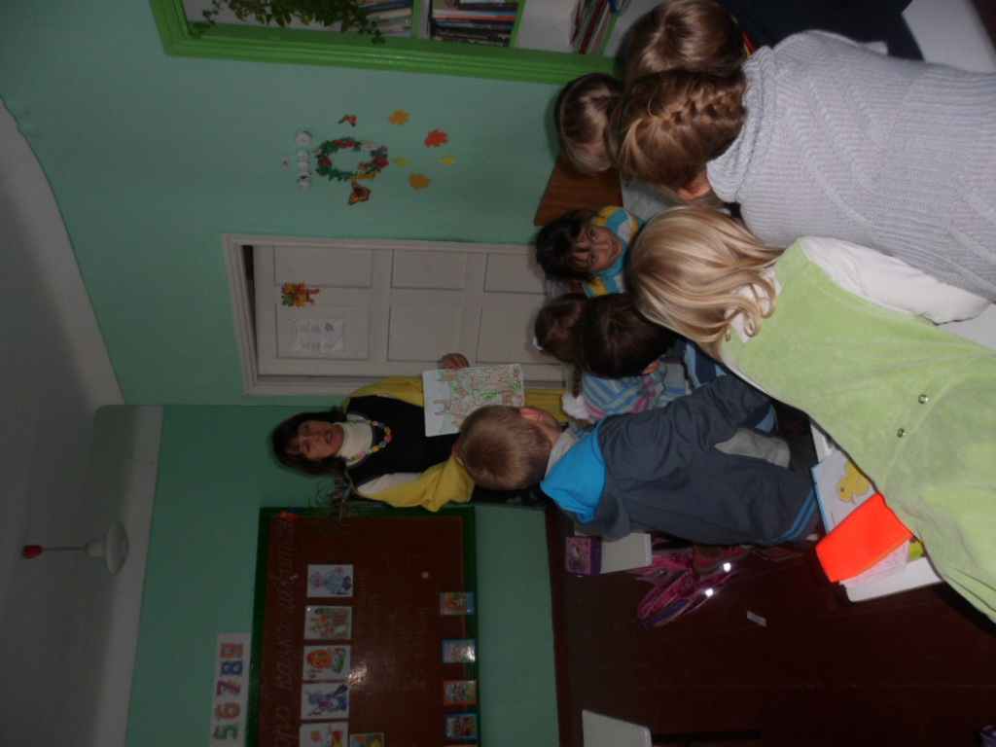
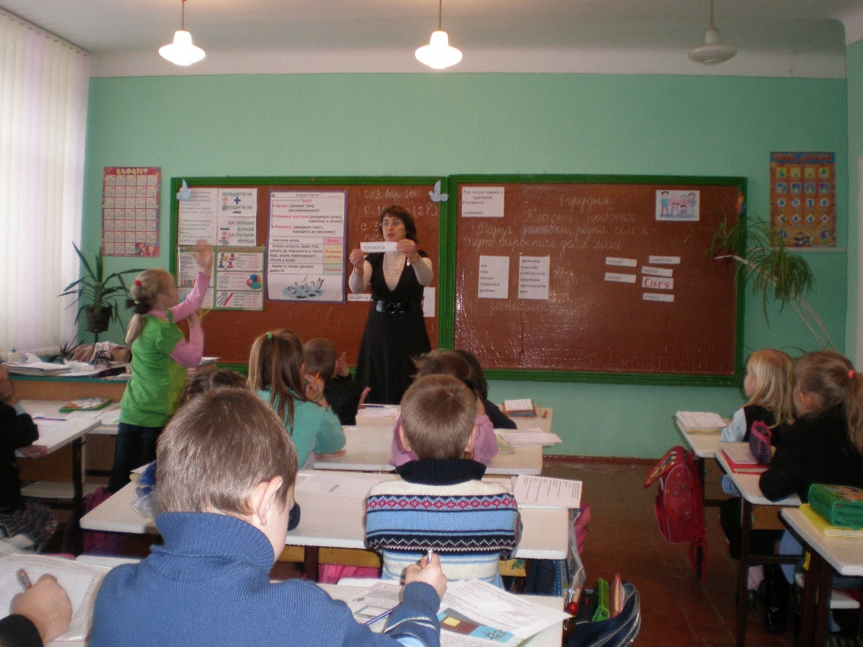
Проблема, над якою працюю
Розвиток читацьких умінь і навичок молодших школярів шляхом використання інтерактивних технологій навчання

Slide 3
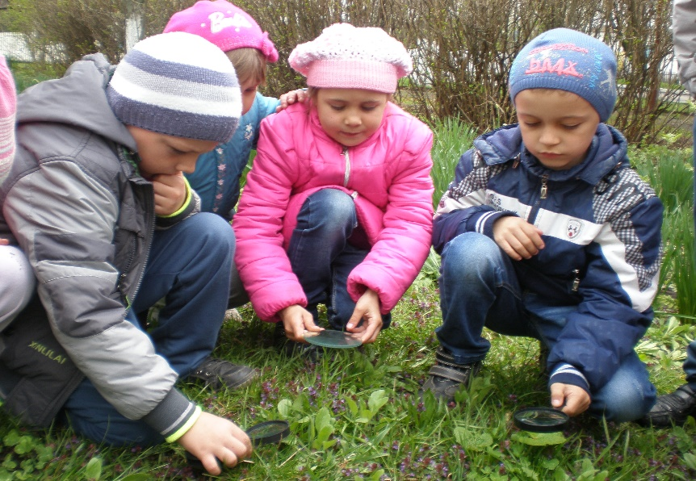
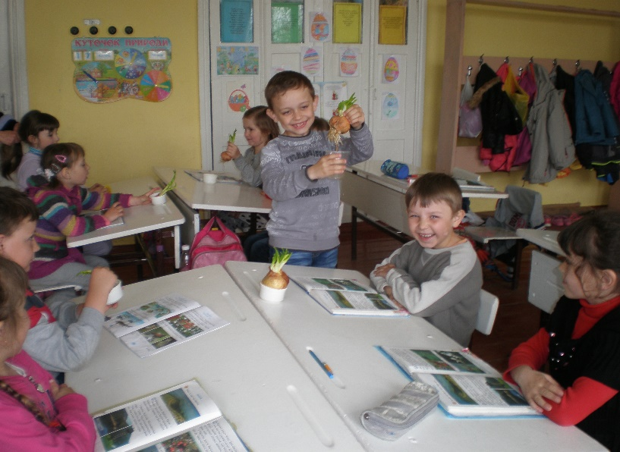
Навчити дітей добре читати – одне з найважливіших завдань школи. В.О. Сухомлинський зазначав, що без високої культури читання немає школи, ні справжньої розумової праці, що погане читання –ніби брудне вікно, крізь яке нічого не видно.
Скажи мені- і я забуду.
Покажи-і я запам’ятаю.
Дай мені діяти самому – і я навчусь.

Slide 4
Гронування
Мікрофон
Сенкан
Інтерактивні вправи на уроках читання
Робота в парах та групах
«Мозковий штурм»
Асоціативний кущ
Метод «ПРЕС»
Дешифрувальник
Тестування
Добре-погано

Slide 5
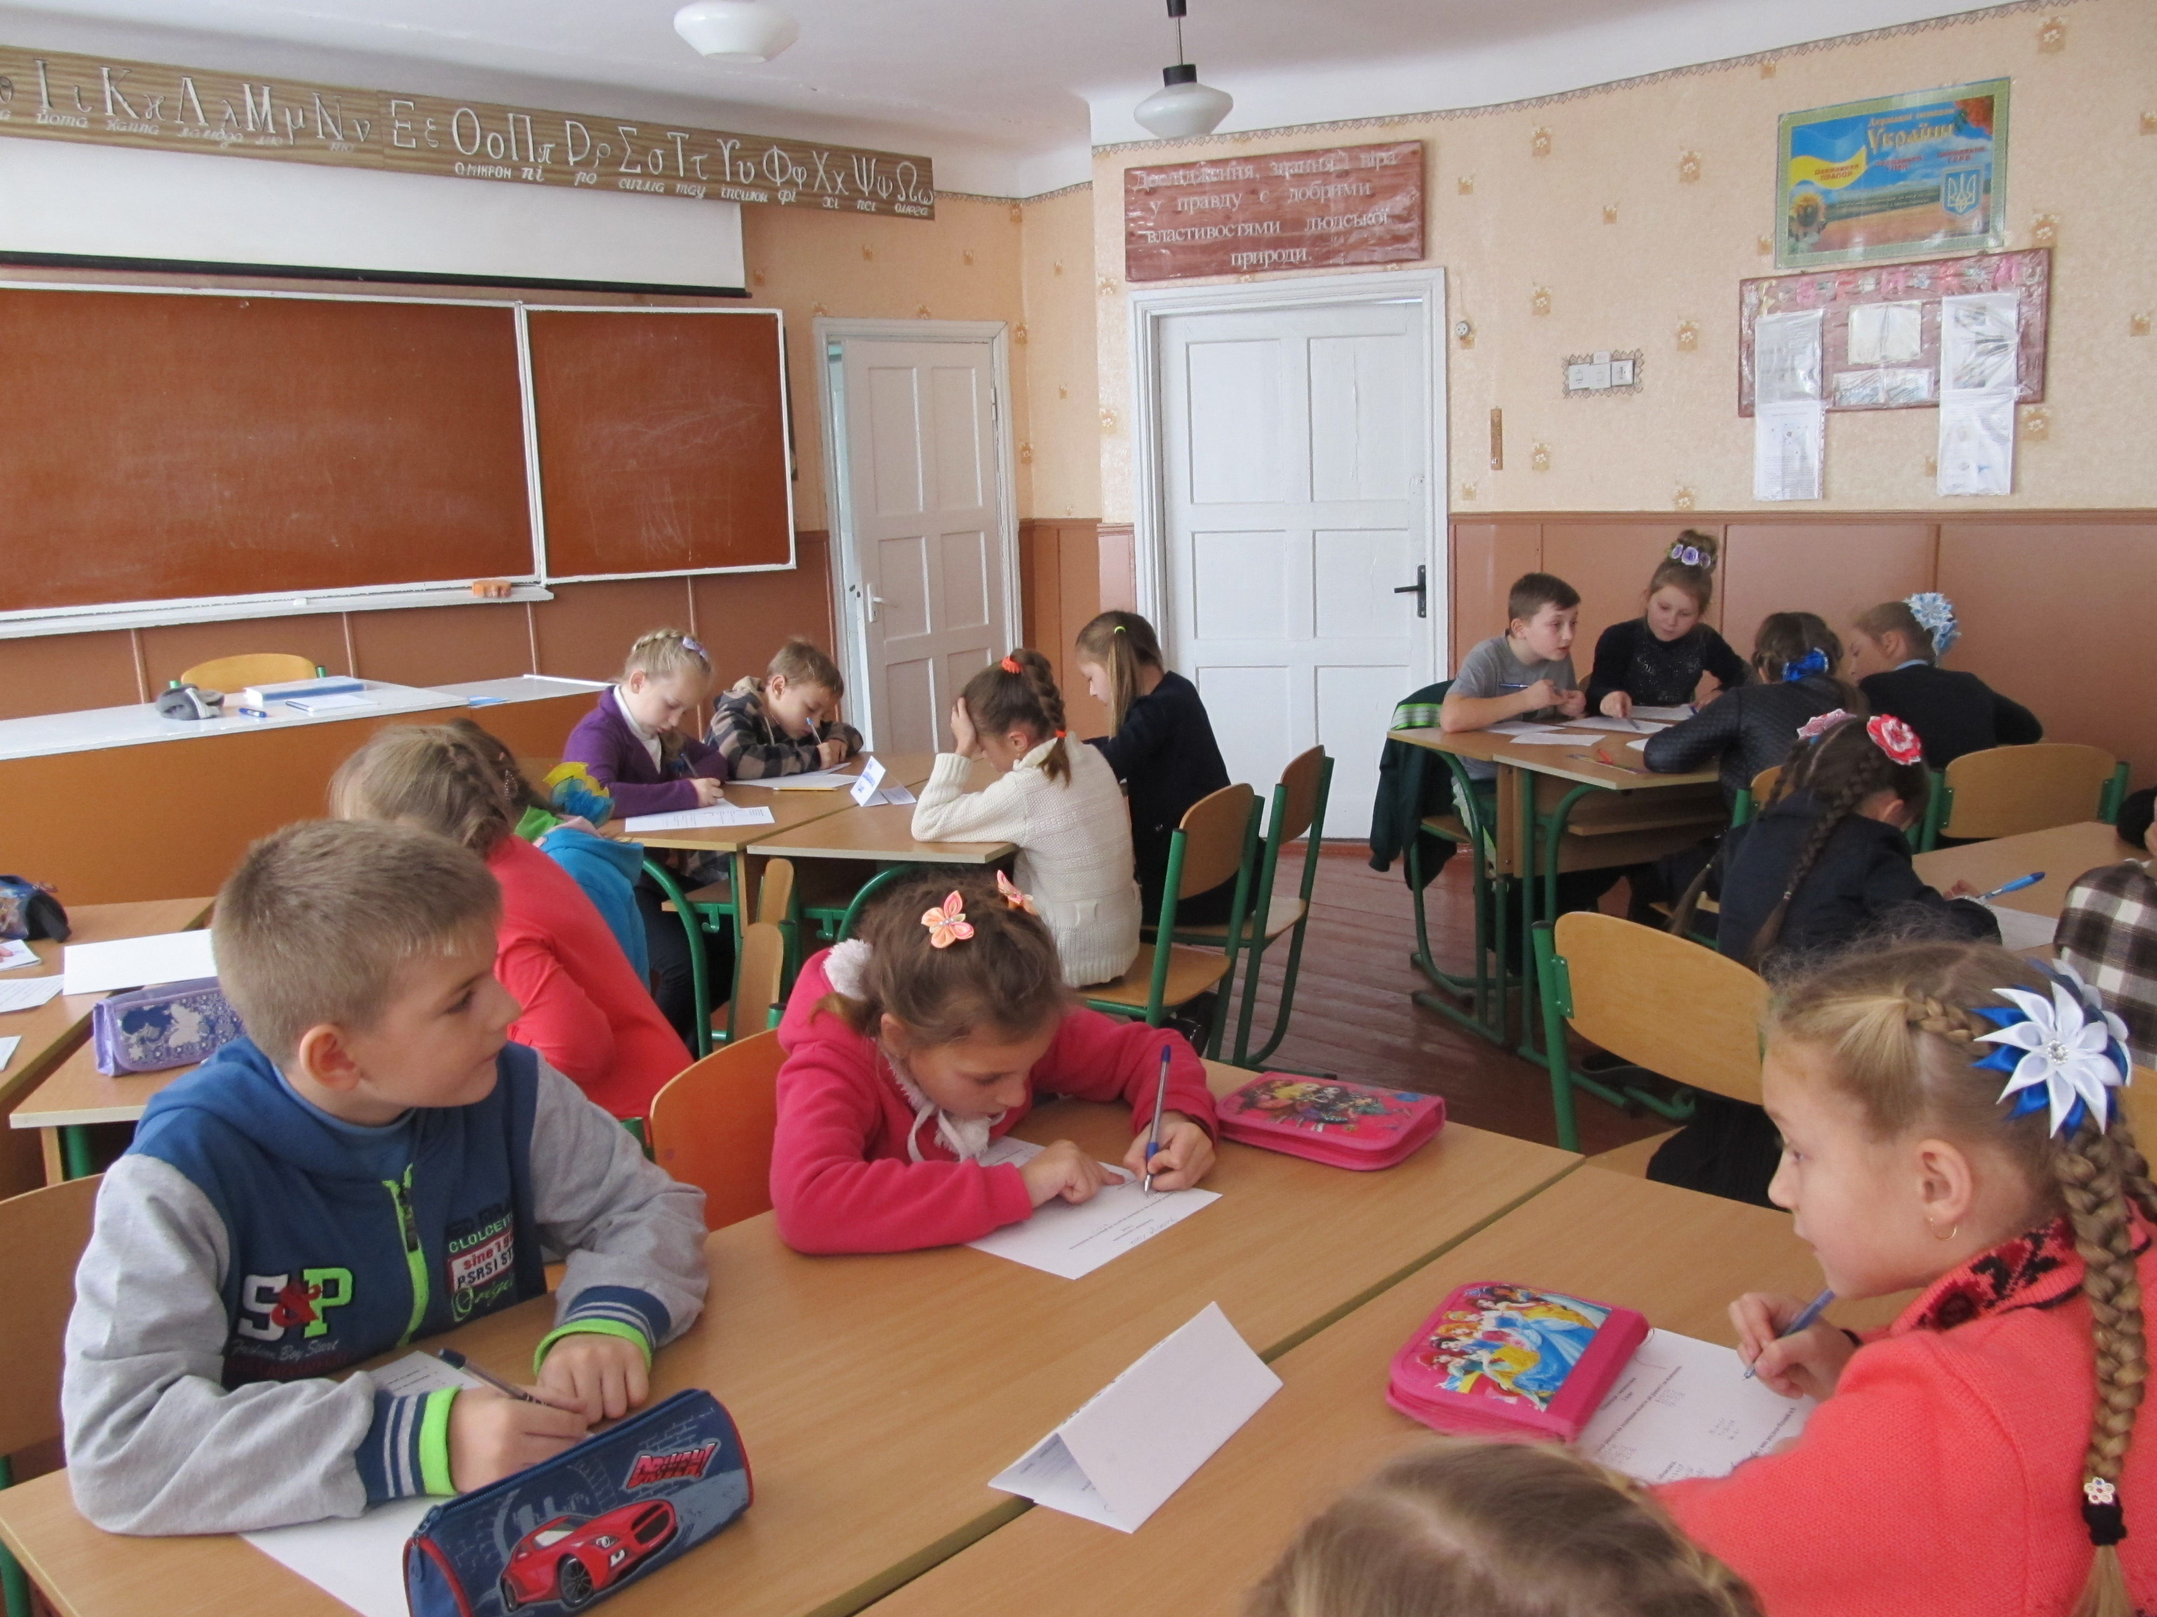
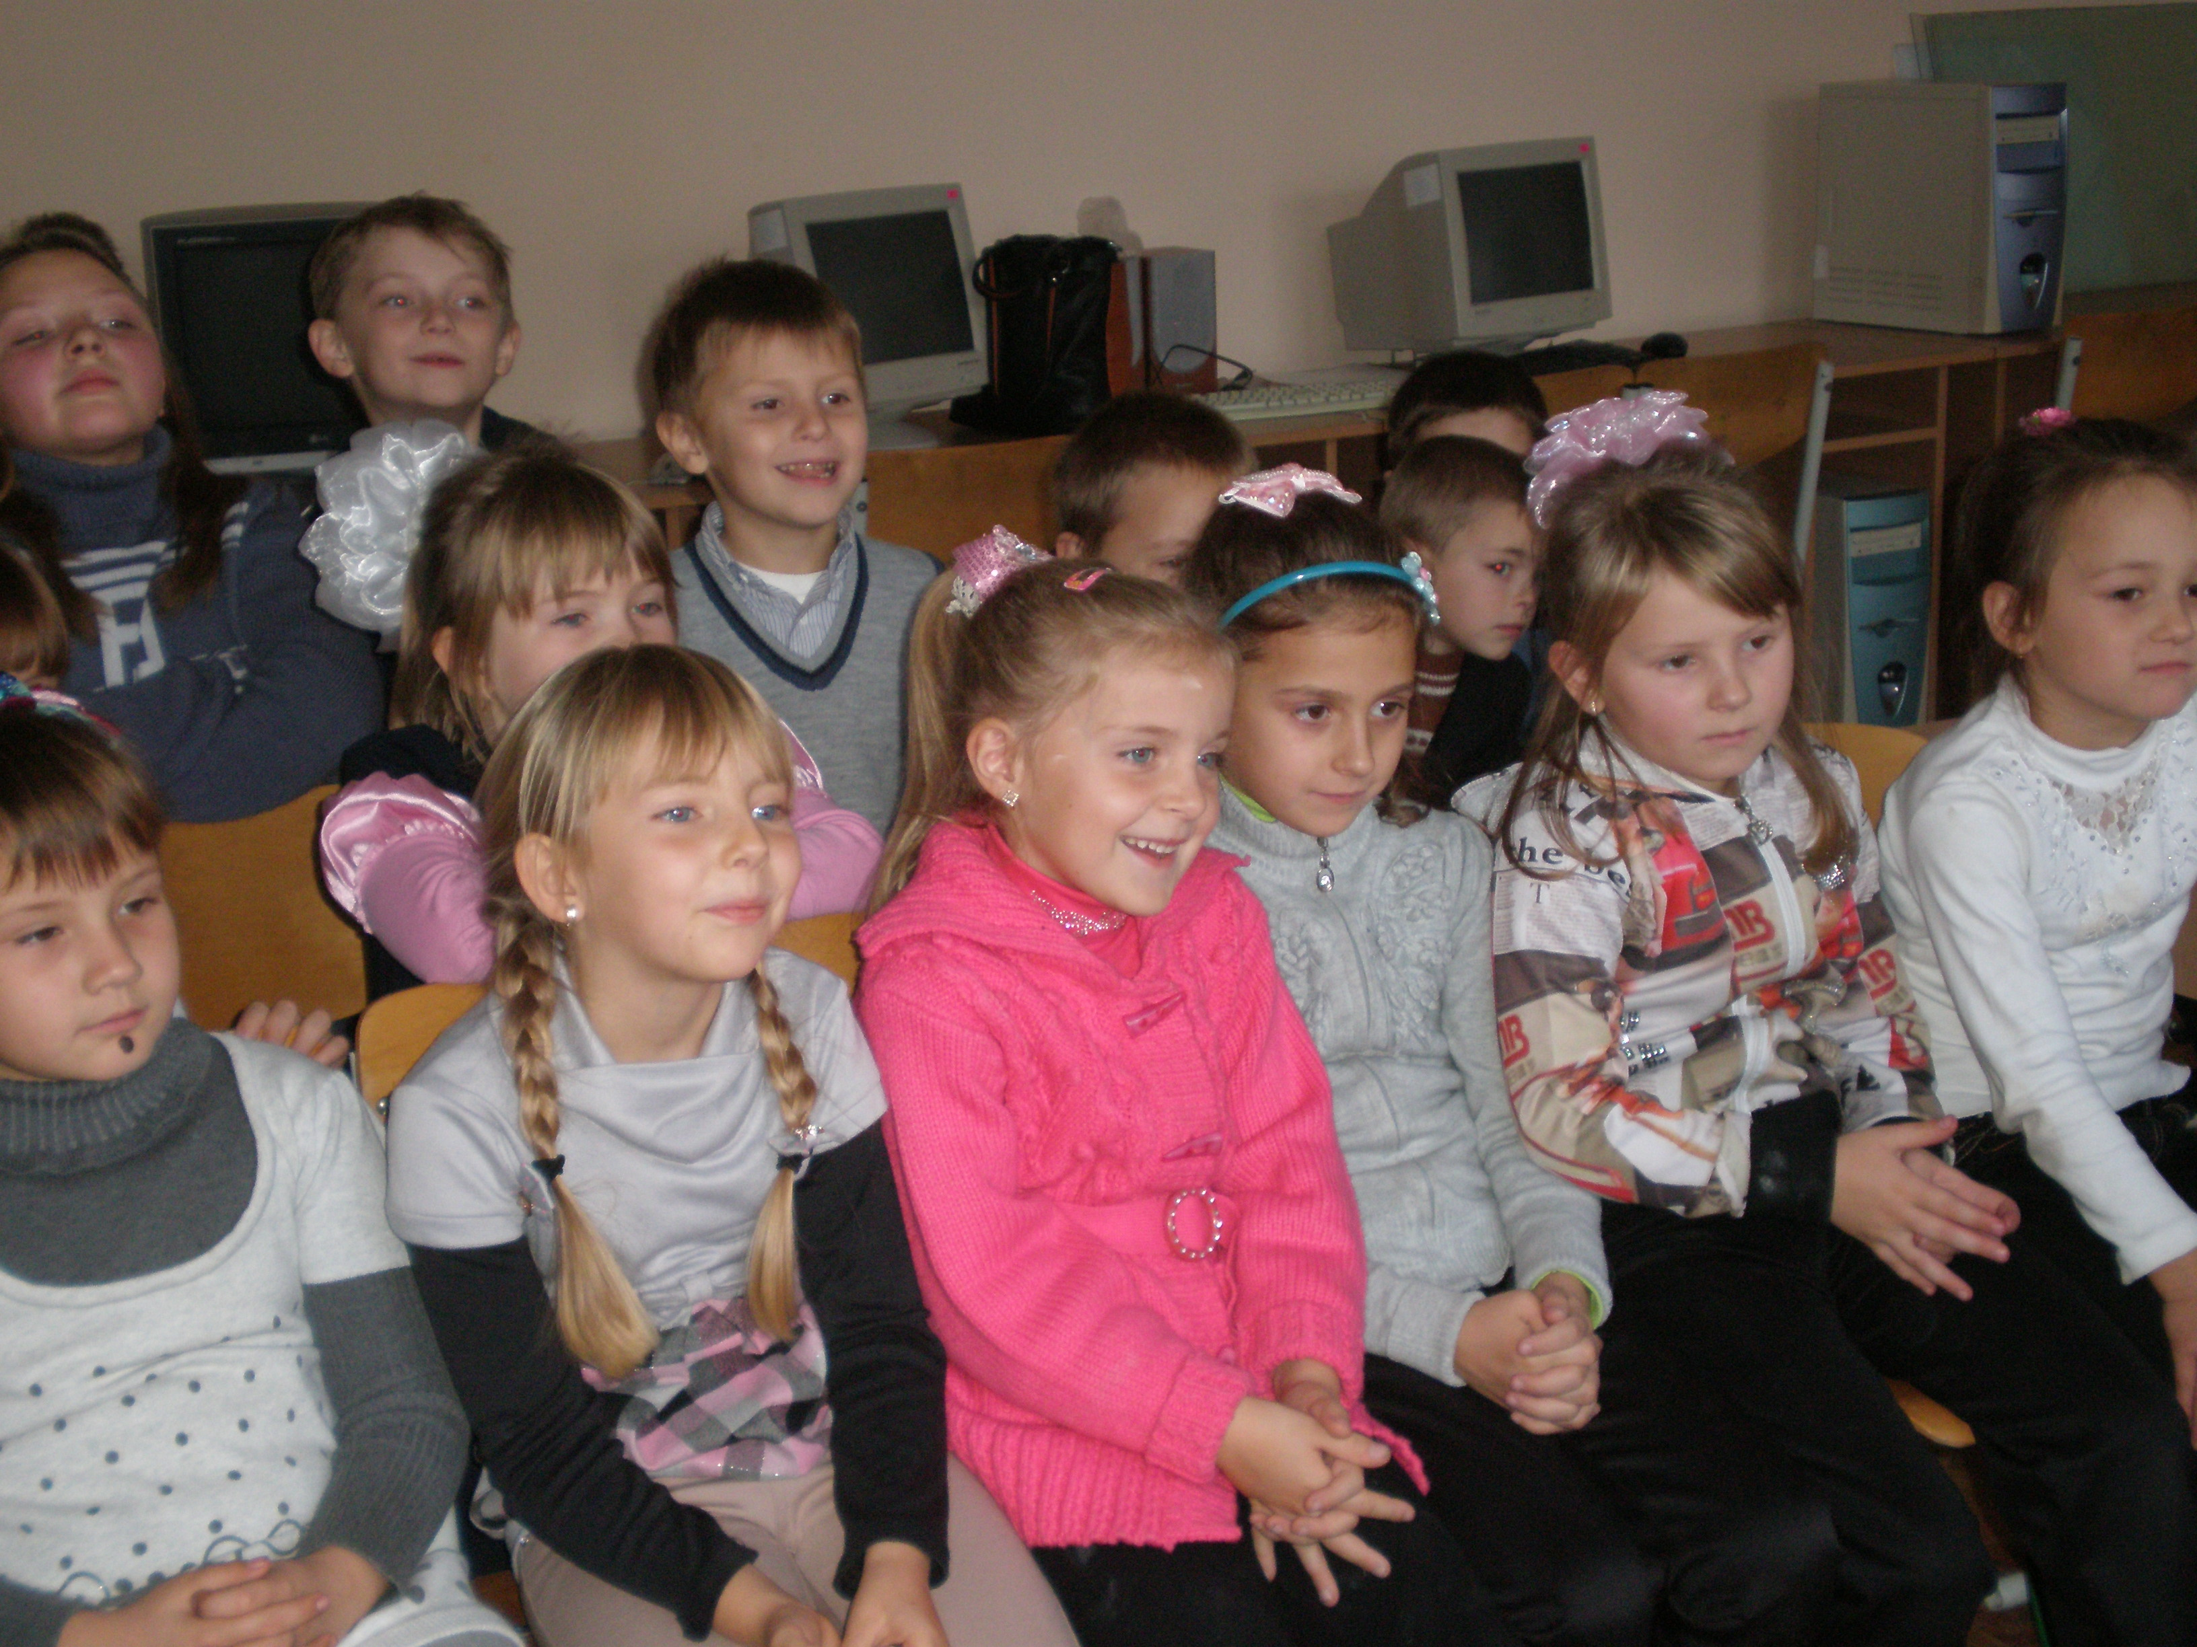
Літературні конкурси, ігри
Бібліотечні уроки
Уроки-екскурсії
Типи уроків позакласного читання
Уроки подорожі
Усні журнали
Уроки -зустрічі

Slide 6
Моє головне завдання:
- запалити в дитячому серці вогник допитливості;
- збагачувати знання школярів про природу, суспільне життя, трудову діяльність людей;
- формувати мовленнєві вміння;
- розвивати інтерес до читання;
- розширювати коло читання молодшого школяра, його начитаність;
- розвивати увагу, пам”ять, спостережливість, творчі здібності;
- пробуджувати інтерес до читання, робити його цікавим, пізнавальним, розвивальним;
- забезпечити повноцінне сприйняття художніх і навчально-пізнавальних текстів в їх специфіці;
- навчити працювати з навчальною і дитячою книгою;
- виховувати національну самосвідомість, духовність.
І якщо в процесі навчання я виконаю всі свої поставлені завдання, то тільки тоді я зможу називати себе „Вчителем початкових класів”.

Slide 7
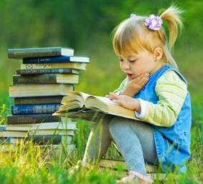
Щоб зацікавити учнів, знаходжу такі форми подачі та засвоєння знань, які викликають інтерес до засвоєння знань
Читання за особами діалогу, випускаючи слова автора. Знаходження і читання уривка, який можна прочитати презирливо, суворо, з проханням, з насмішкою, радісно, весело, сумно. Читання пошепки, тихо, голосно, читання з логічним наголосом.
Складання плану тексту.
Перекази: детальні, стислі, вибіркові, з перебудовою тексту з творчим доповненням.
Вправи на постановку правильного дихання, фонетичні загадки, загадки-«метаграми», ребуси, скоромовки, чистомовки, картки-блискавки, читання з лінійкою.
Гра "Знайди пеньок".
Вправи"Буксир" , "Оченята" ,"Хвиля" ("Злива - дощ") , "Кидок - засічка","Кроки" "Диктор
Читання-естафета Читання "ланцюжком" по рядах, в парах, хором. Читання розрізаних текстів, текстів – анограм
Скринька запитань"
Відшукай в словах приховані слова.

Slide 8
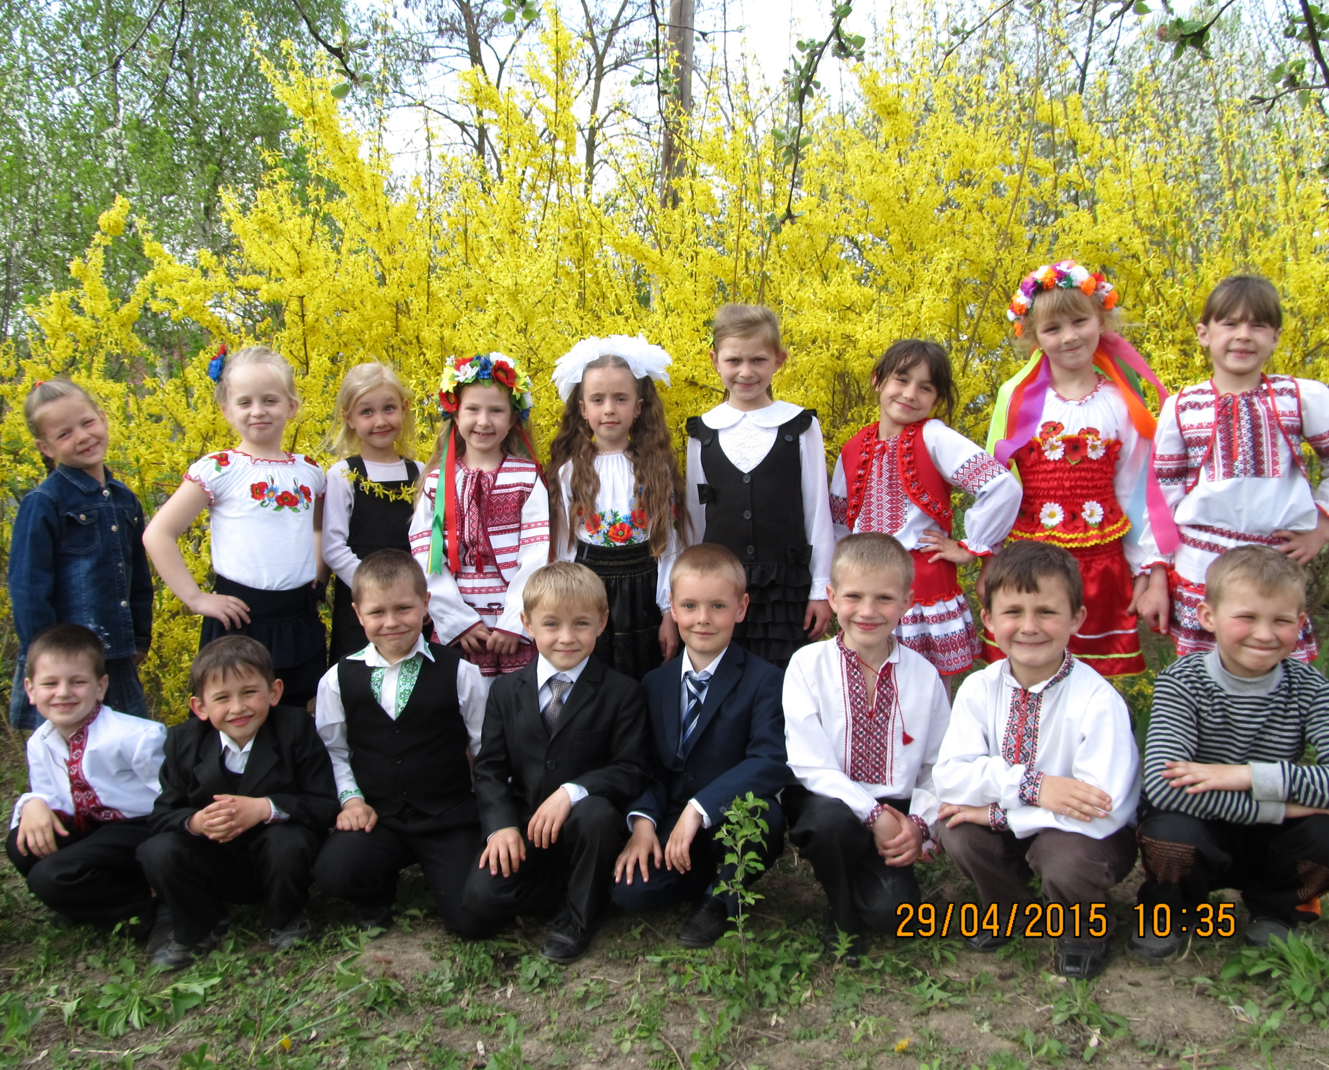
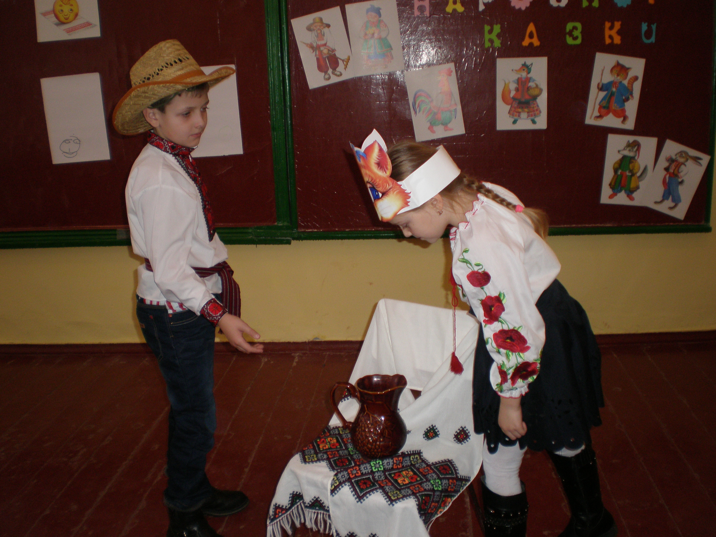
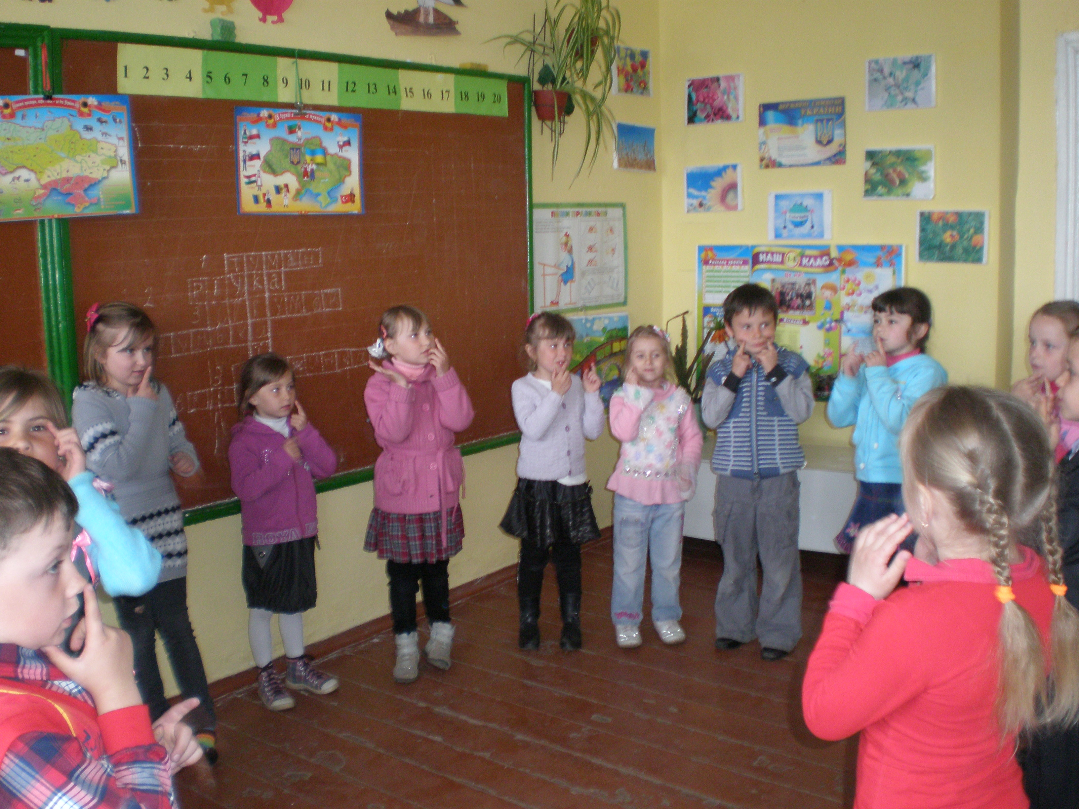
Зацікавленість до навчання простежується у виховній та позакласній діяльності
Виховний захід “ Ми маленькі українці”
Виховний захід “У світі казки чарівної”
Щоб день був плідним- розпочинаємо його з ранкової зустрічі

Slide 9
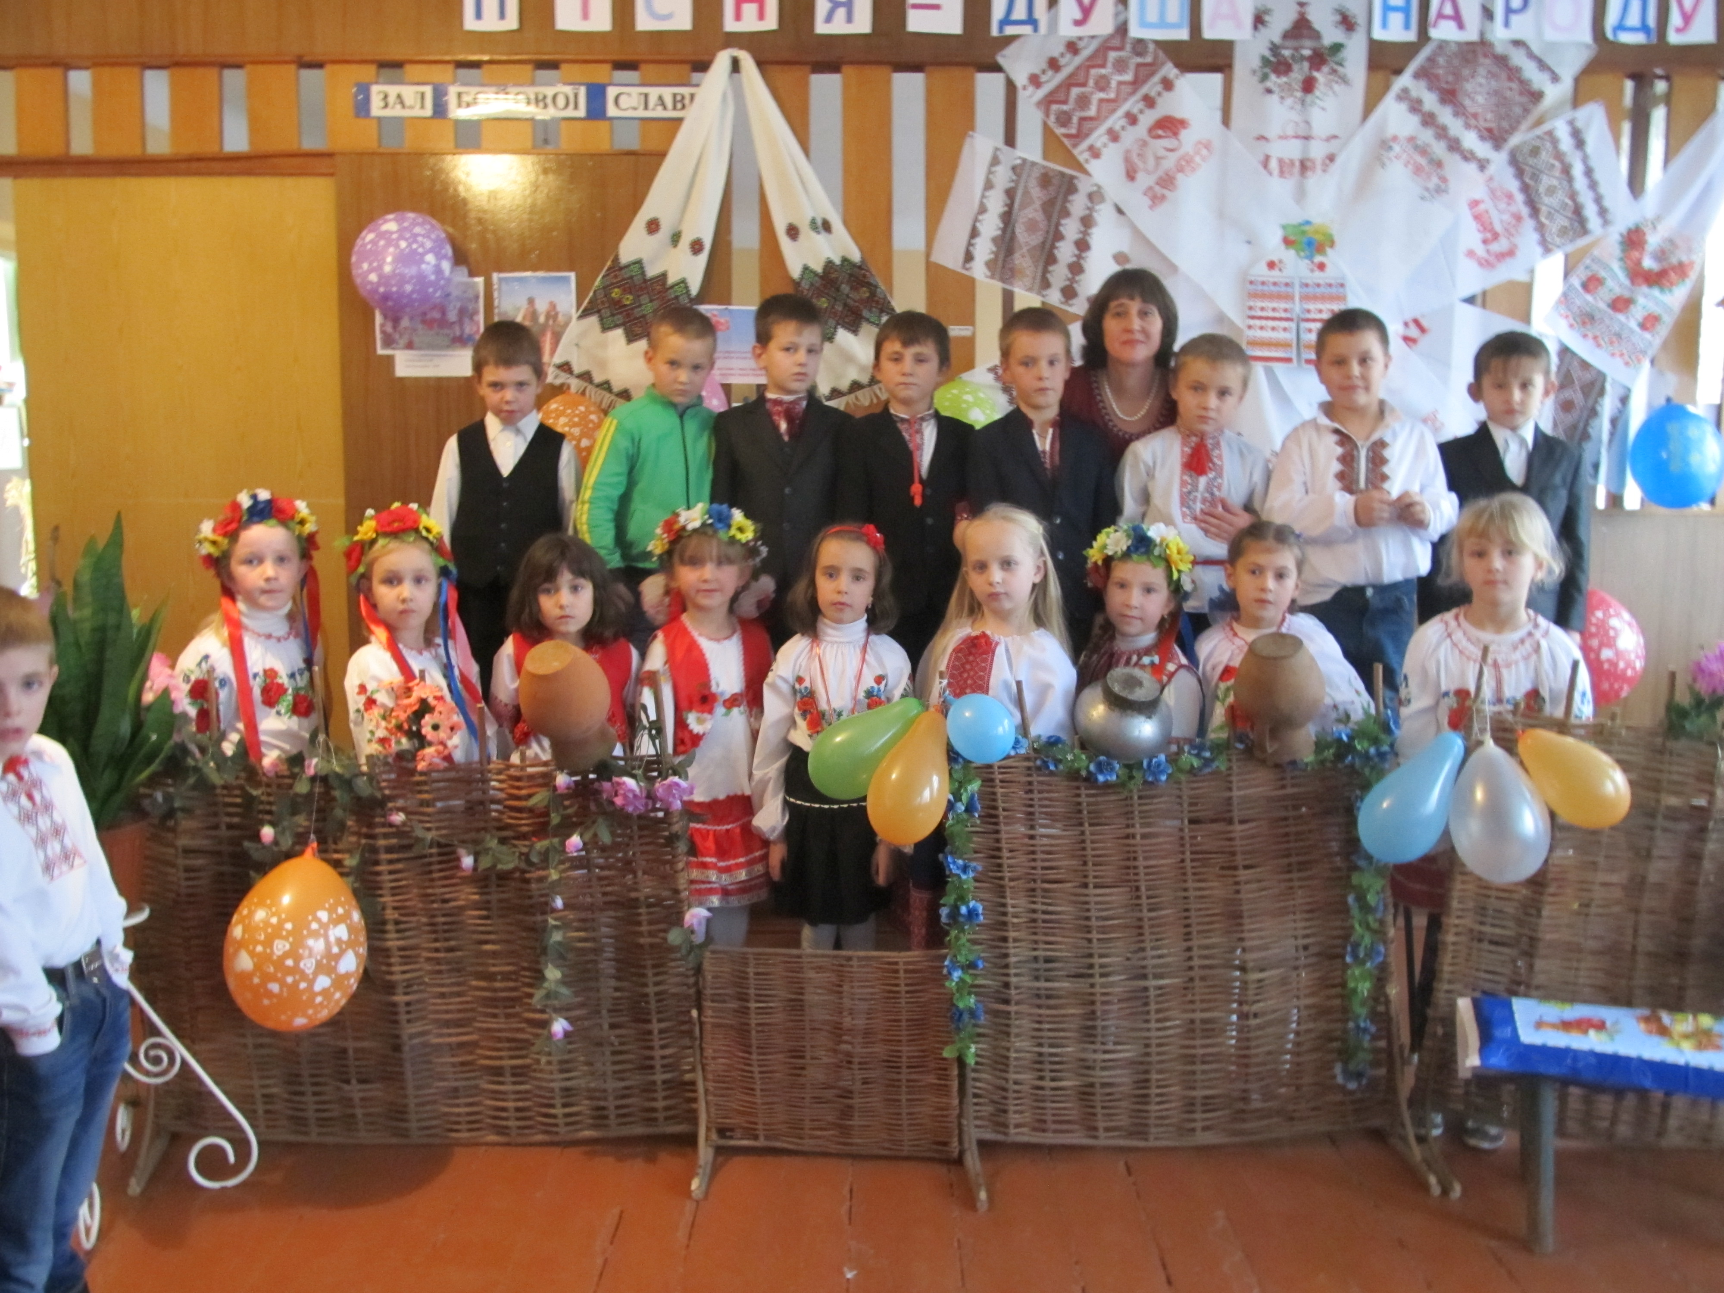
Співпраця
Основні напрями виховної роботи
Толерантність
Взаєморозуміння
Творчий
підхід
Формування
учнівського
колективу
Любов до природи
та рідного краю
Розвиток
особистості
Розвиток
моральних
якостей,
відповідальності

Slide 10
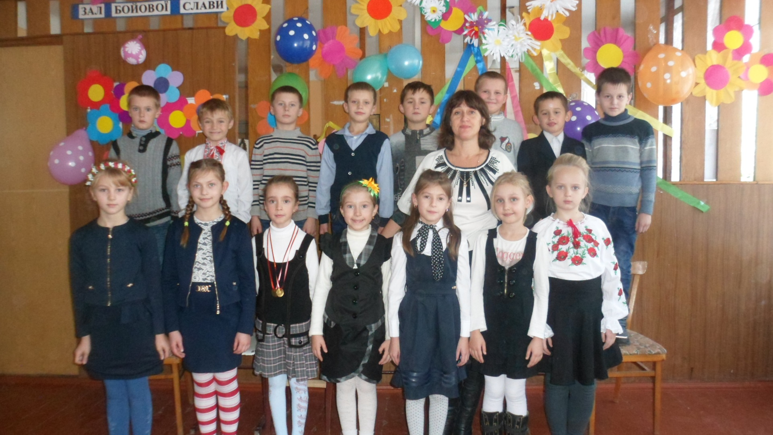
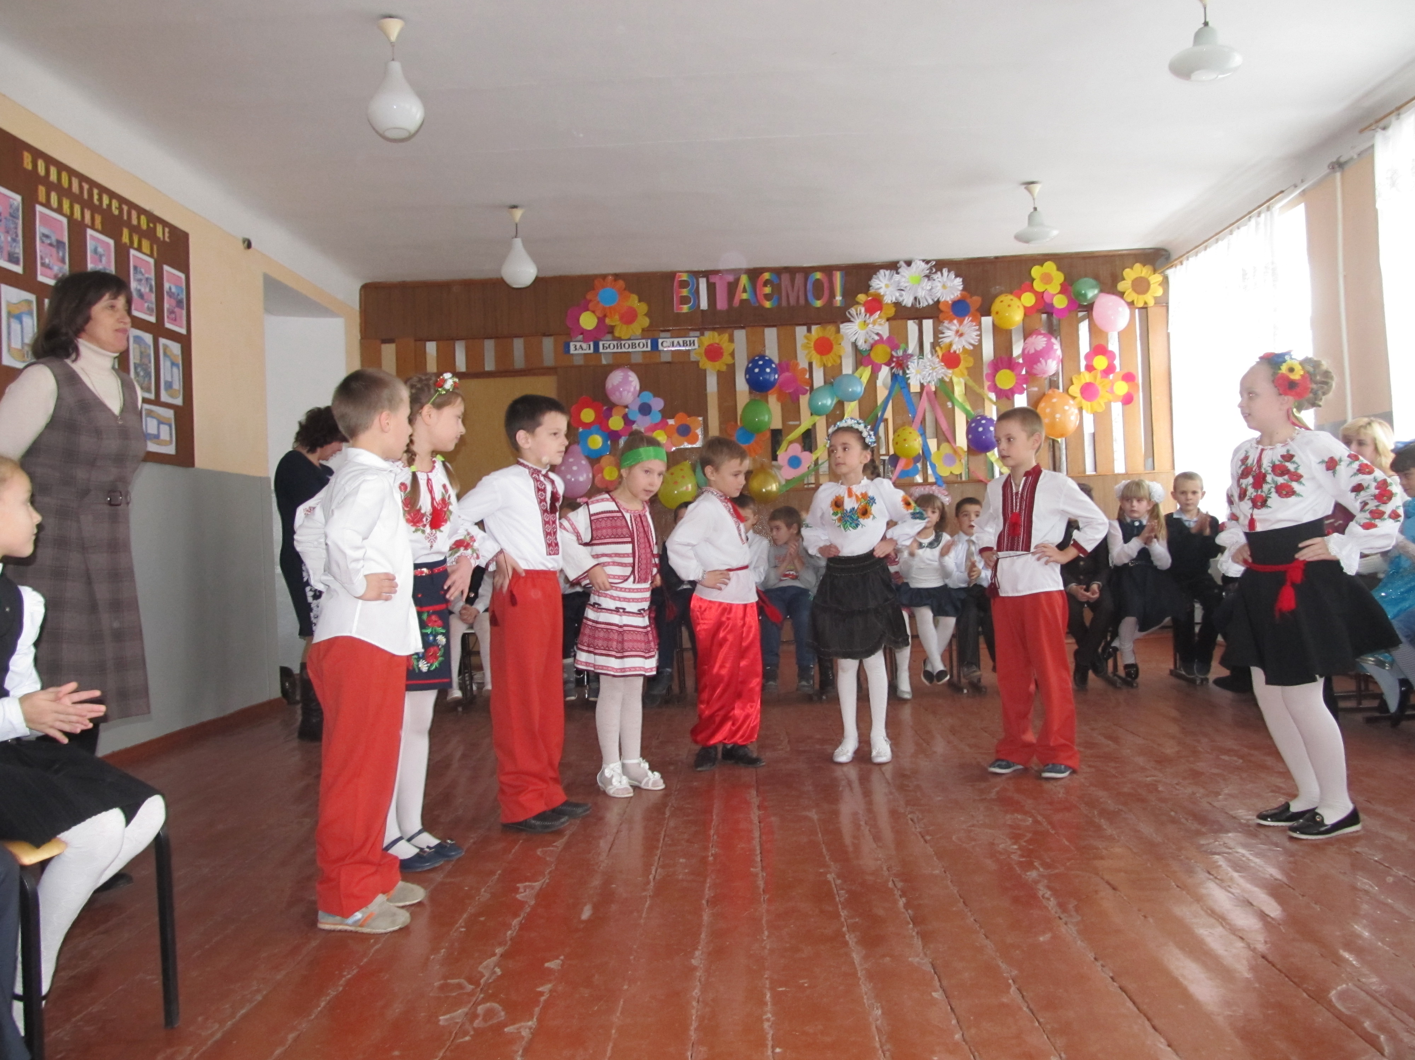
І до пісні, і до танцю – ми умілі мастаки…
Виховний захід «Збережи природу рідного краю»

Slide 11
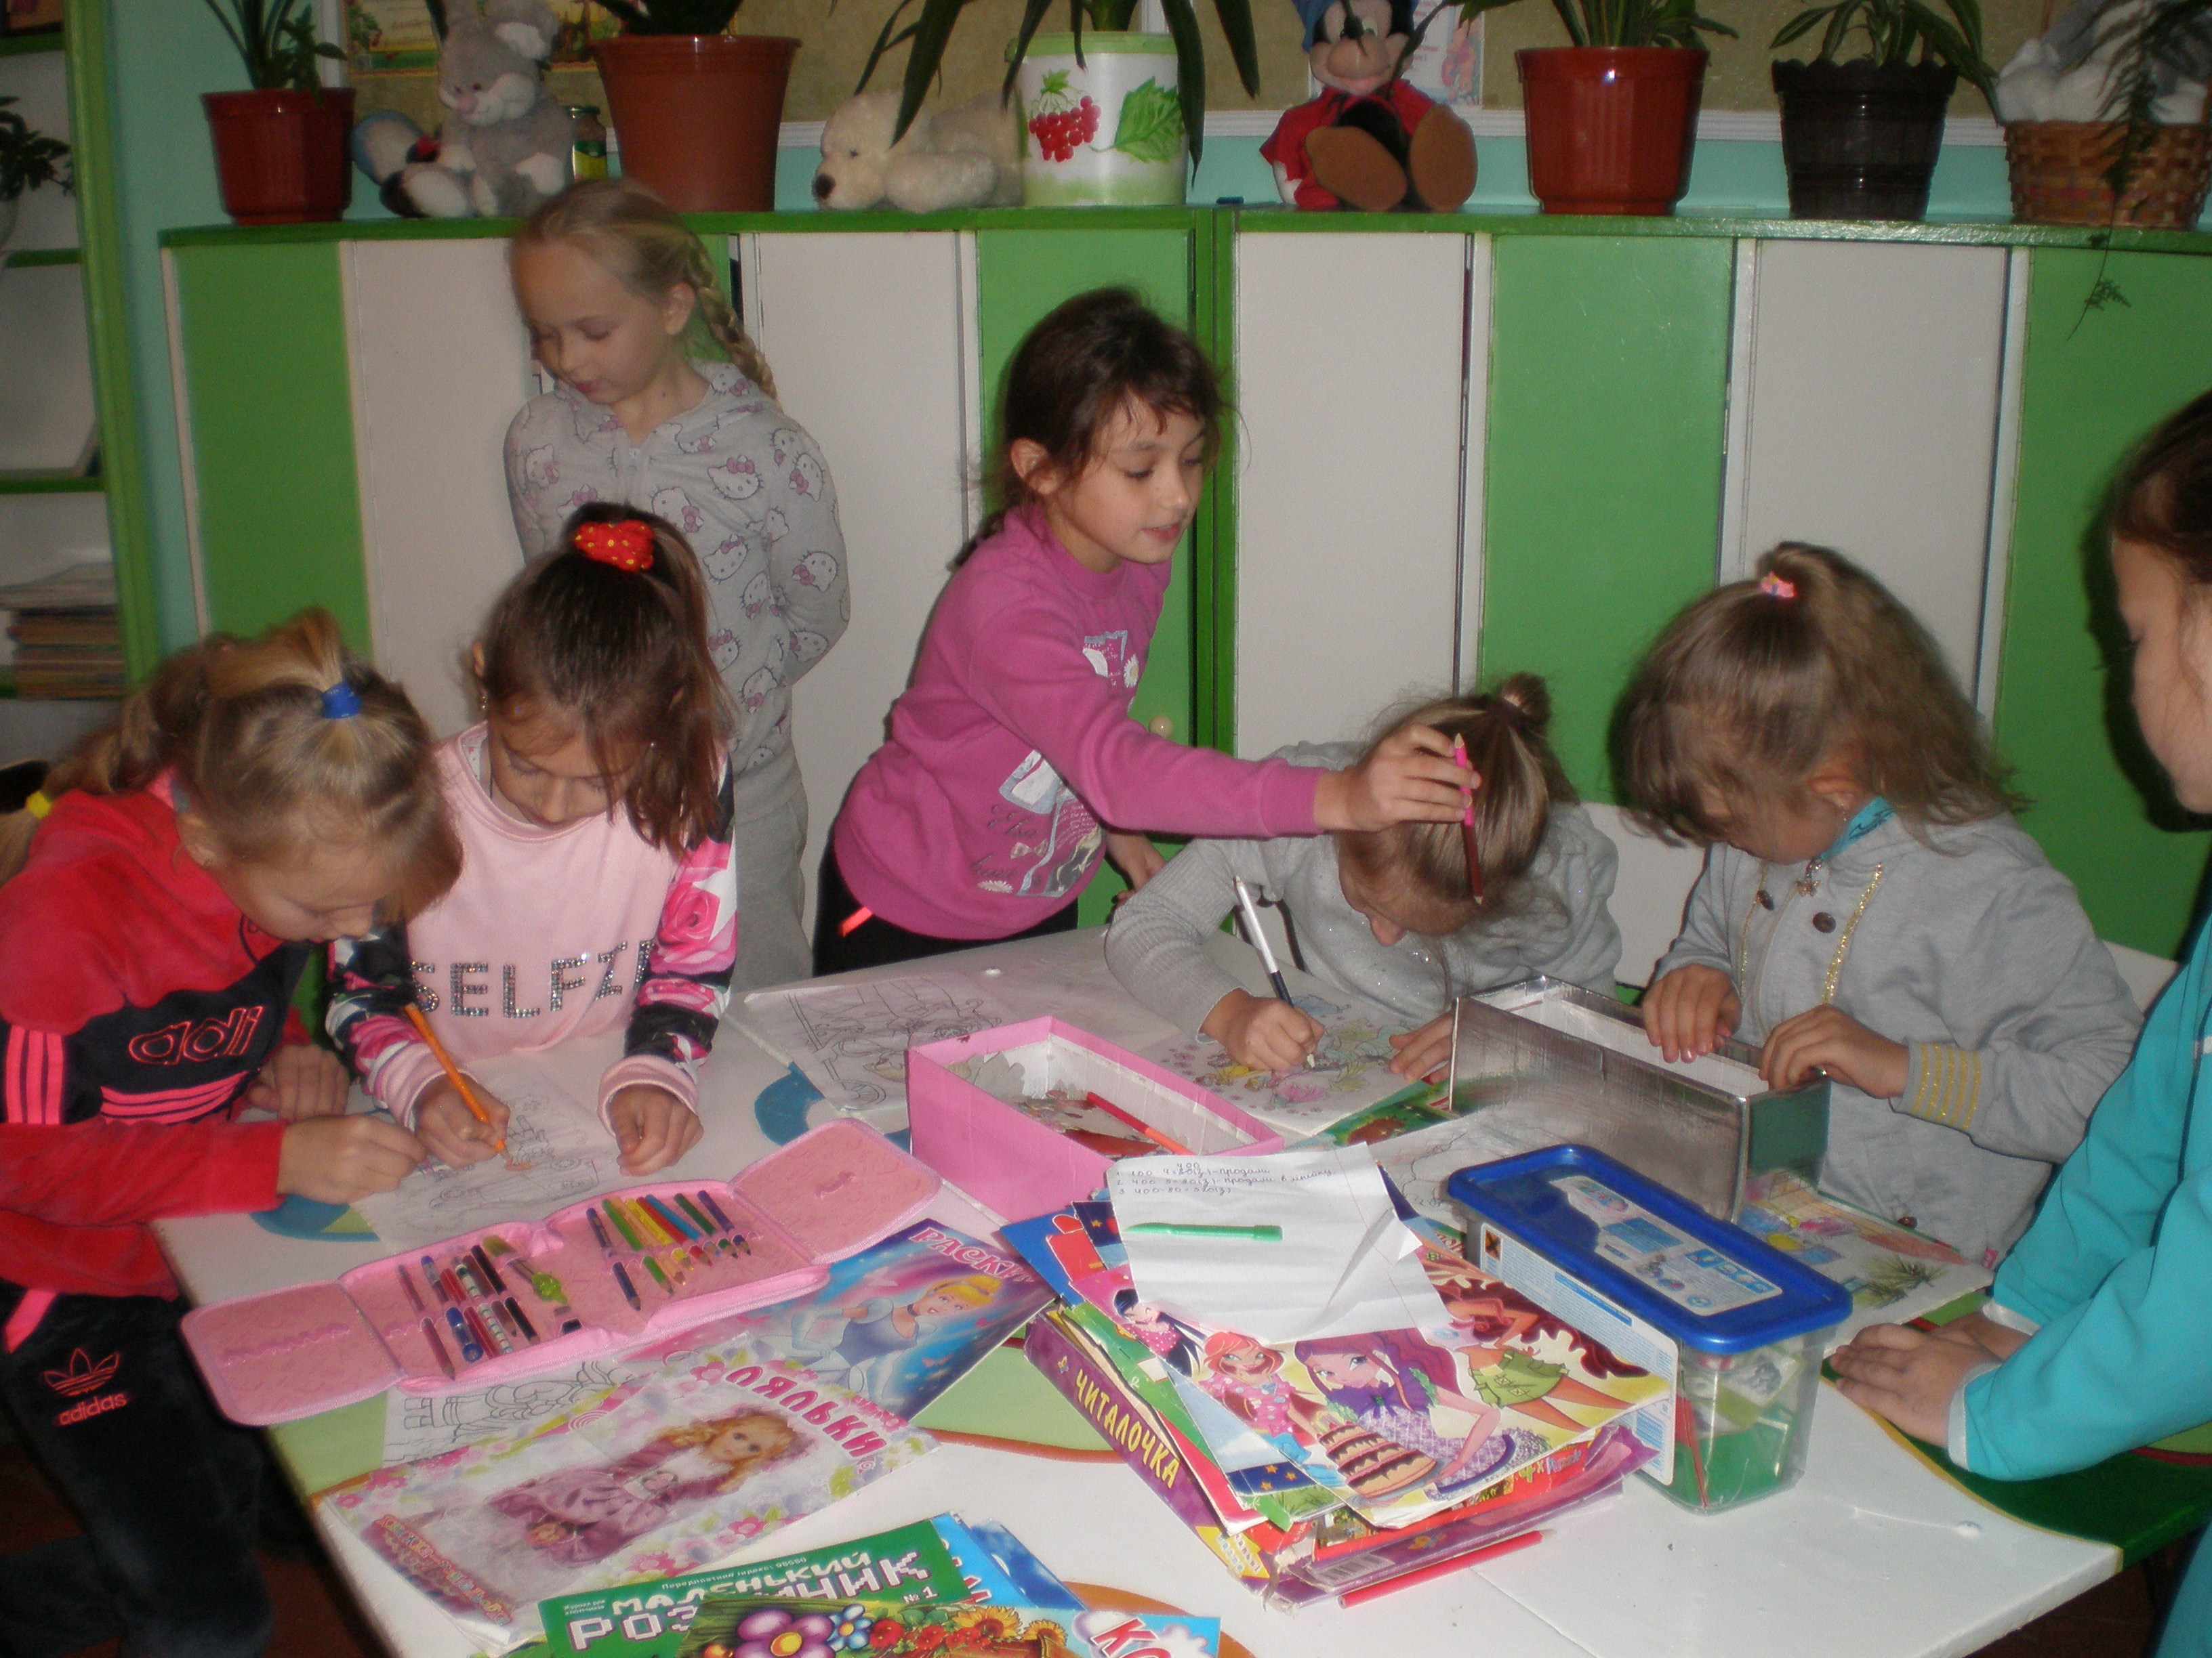
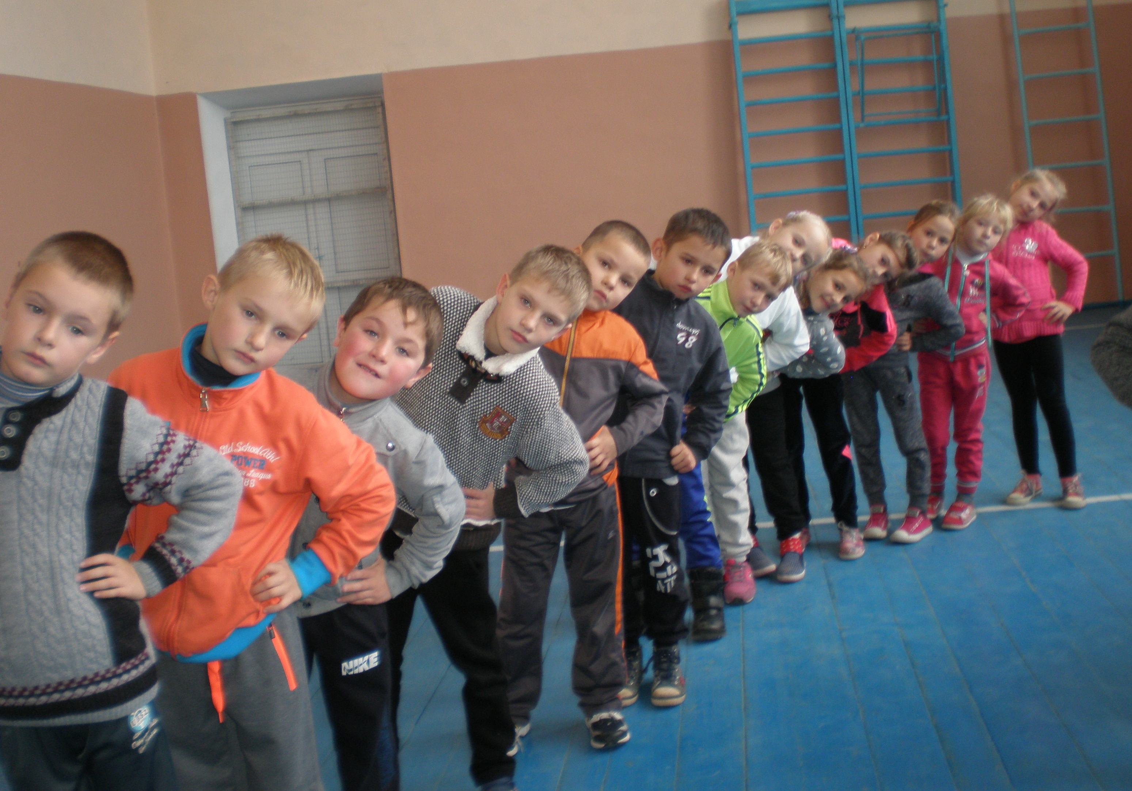
Веселі старти
На перервах спішимо
до ігрового куточка

Slide 12
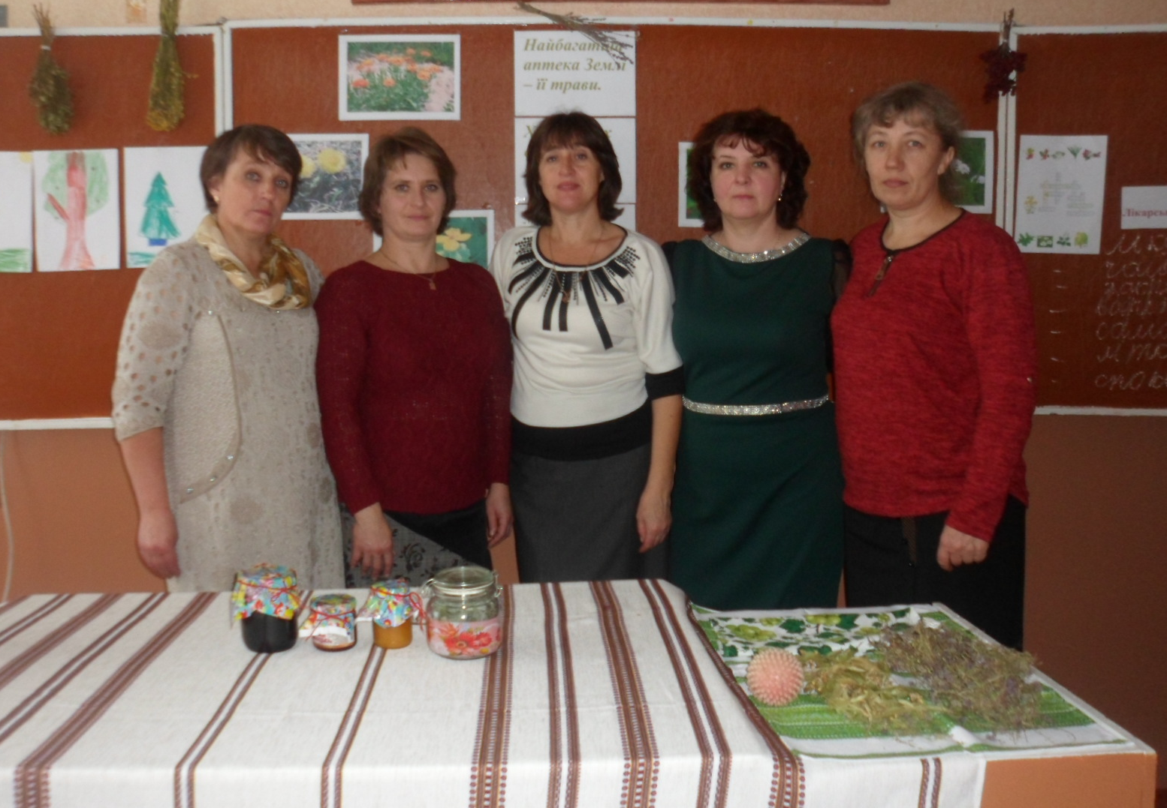
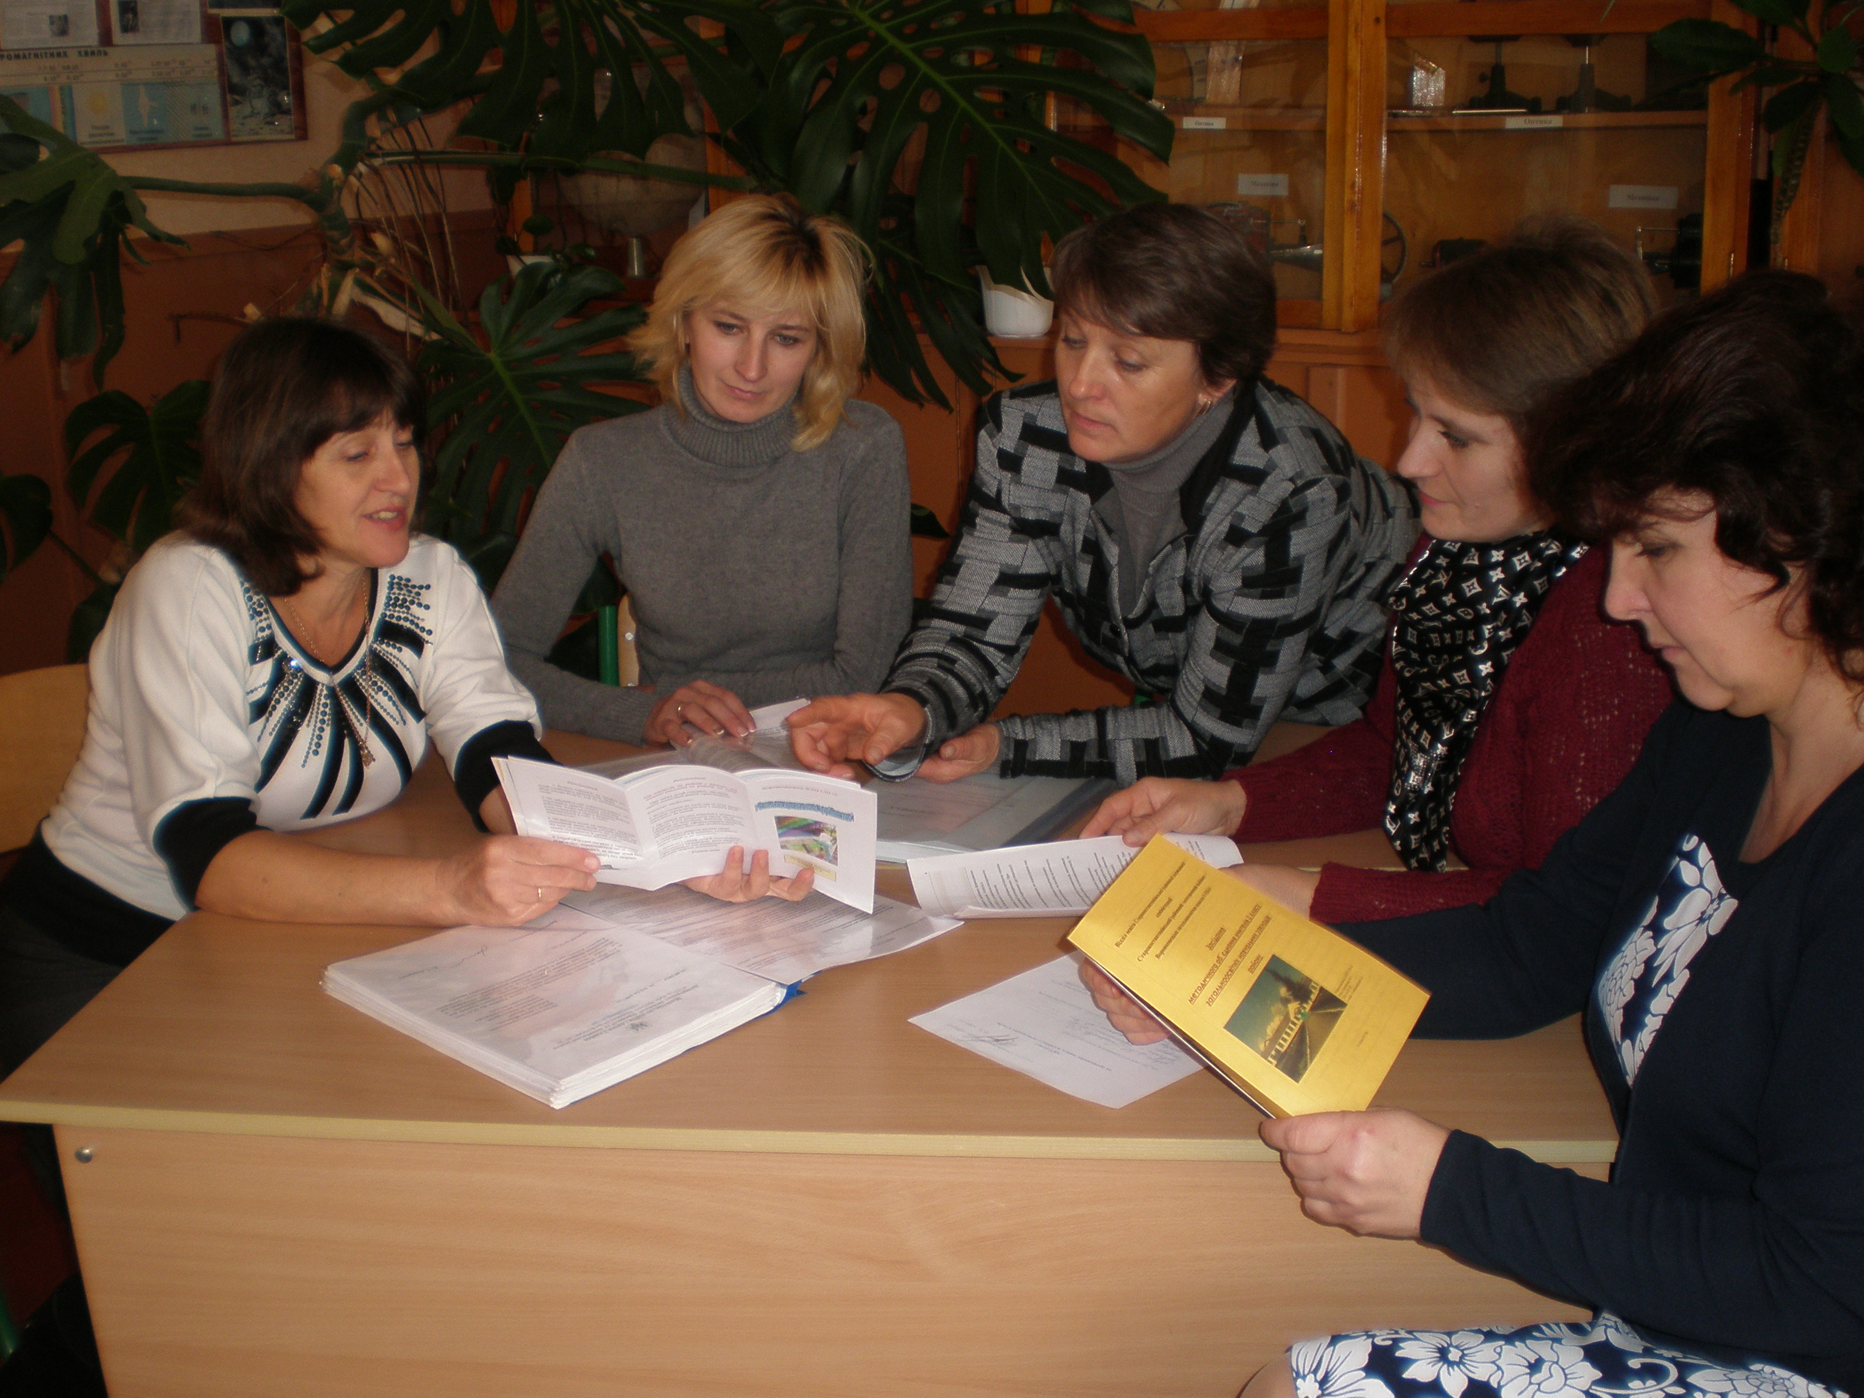
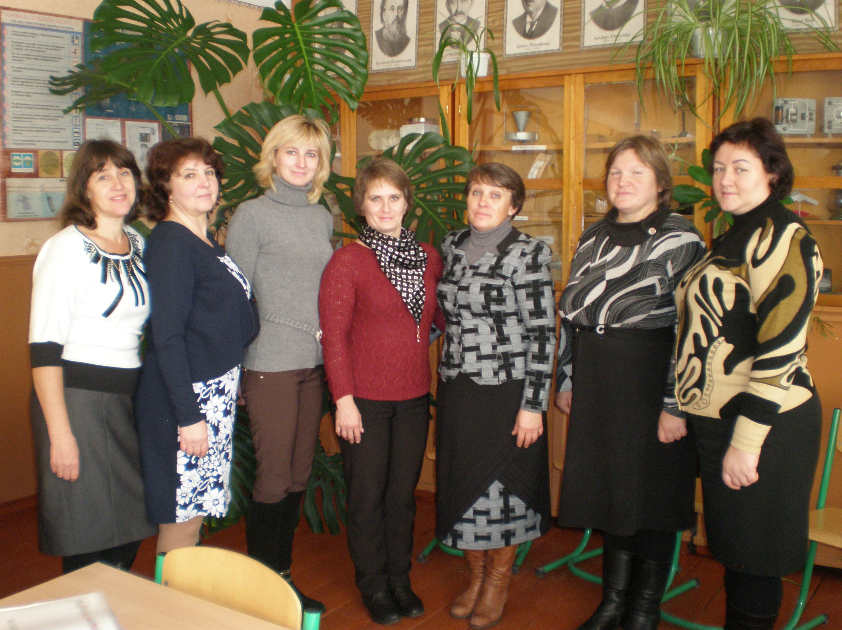
Методична робота
Тісна співпраця методичного об’єднання дає натхнення для подальшої роботи

Slide 13
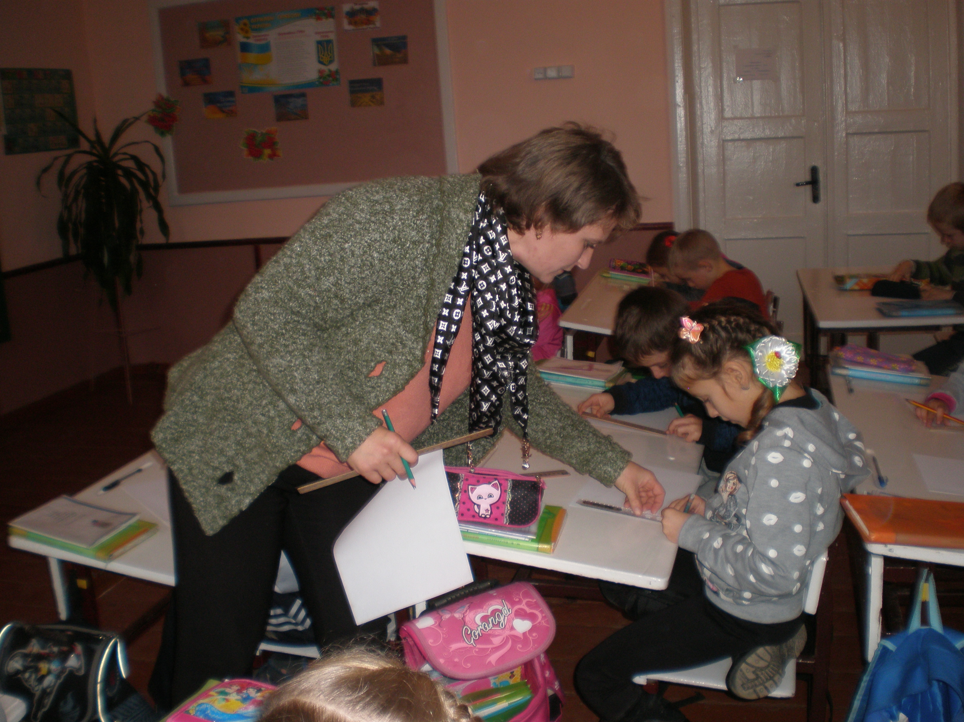
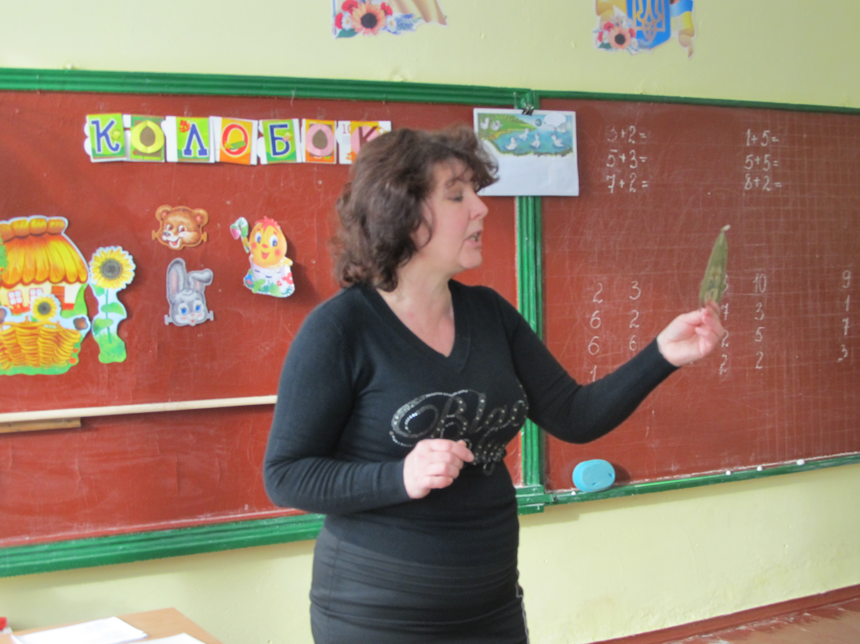
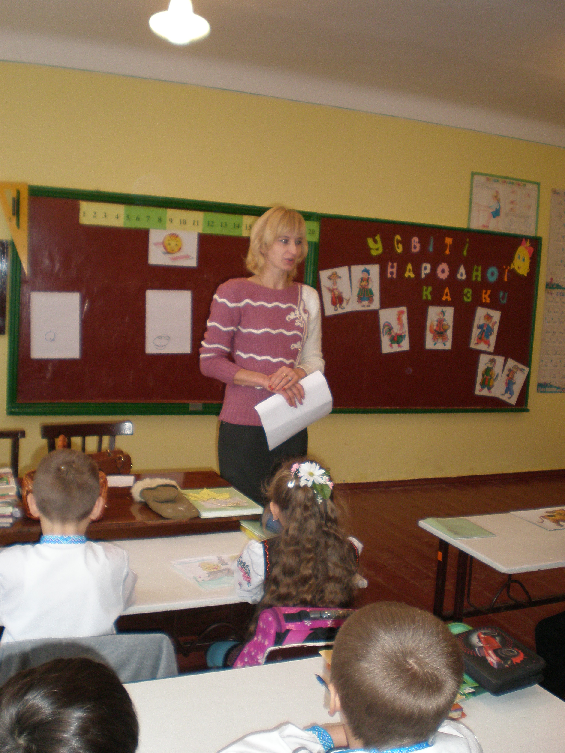
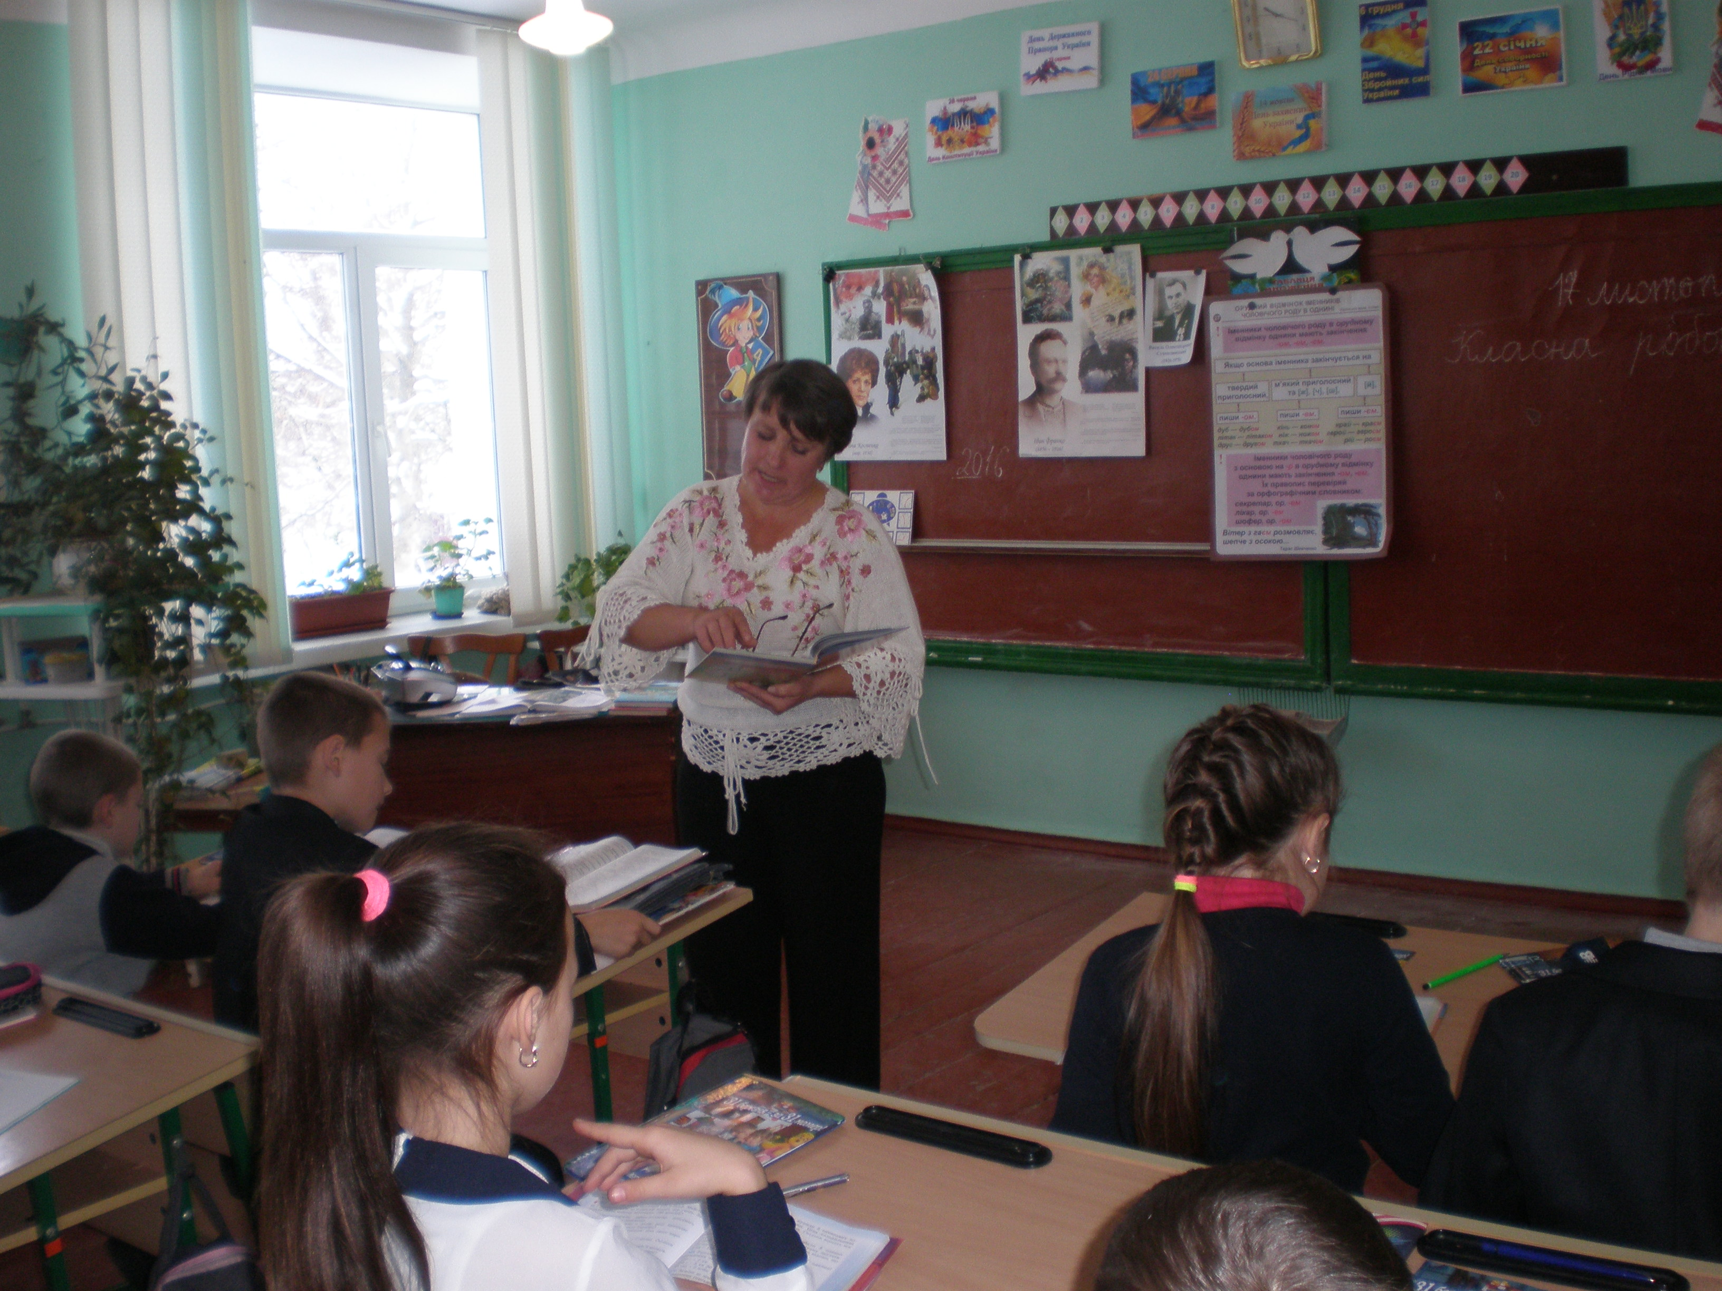
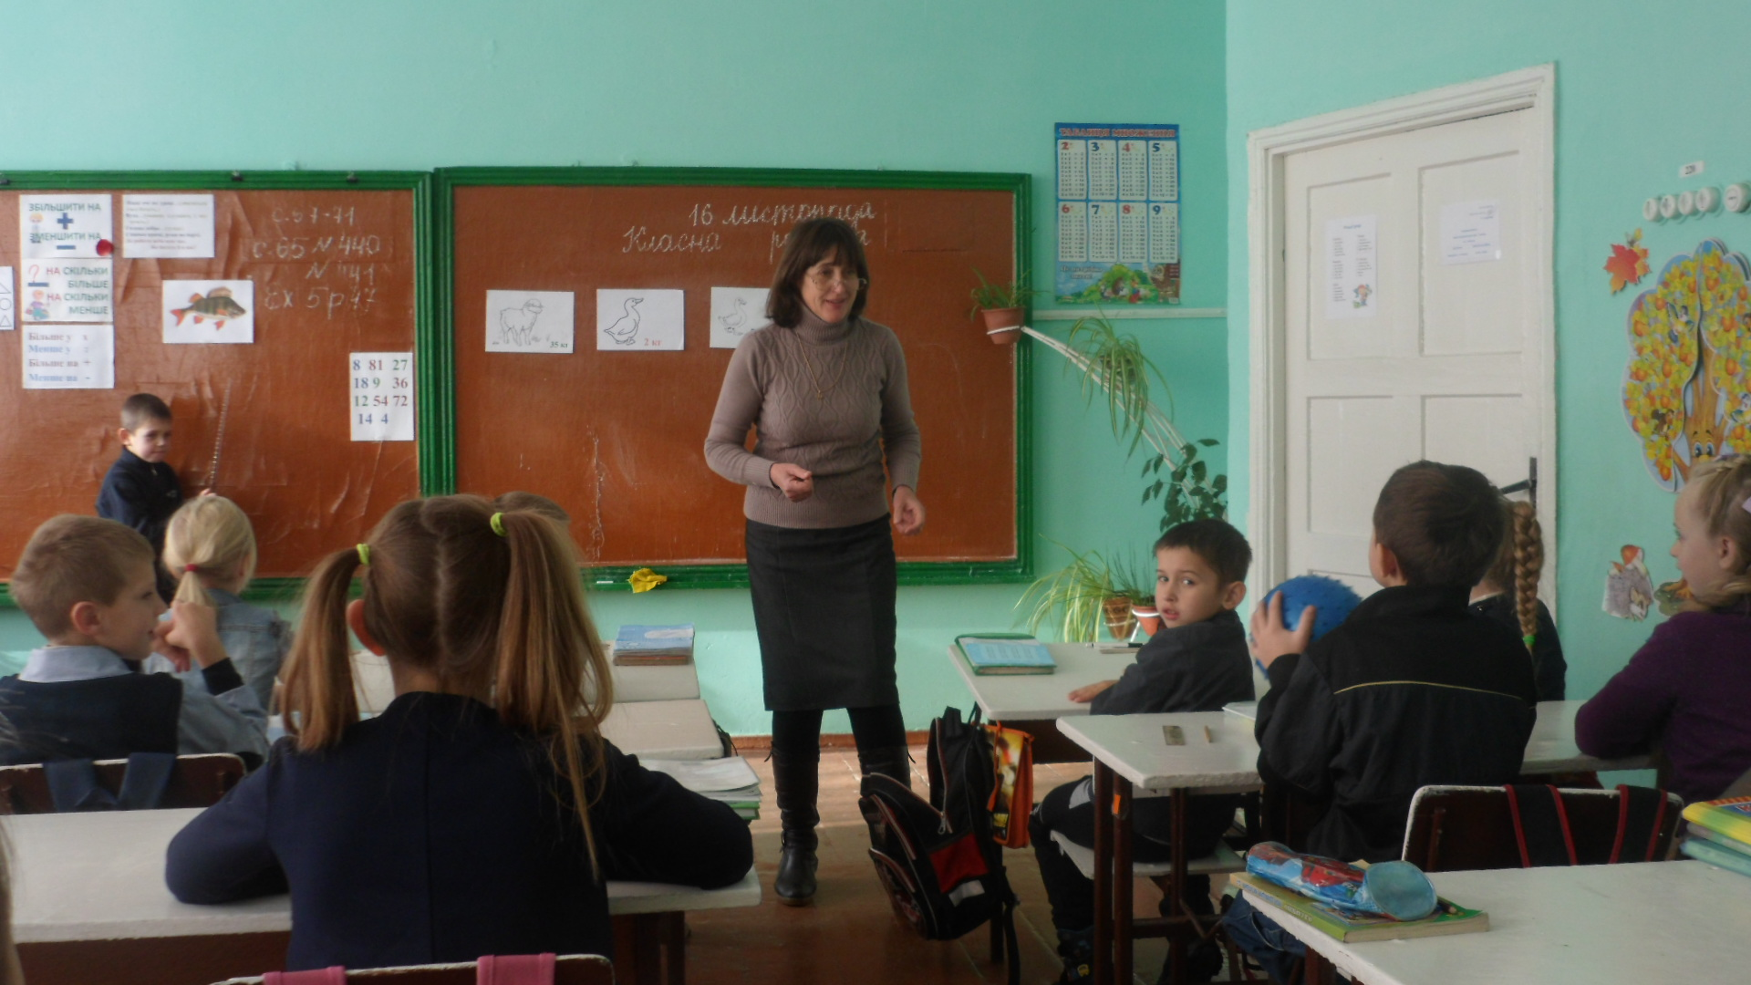
Обмін педагогічним досвідом
Урок математики Боровик Р.Л,
Урок математики Остапчук Н.О.
Урок читання Процюк Т.В.
Урок математики Остапчук В.В.
Урок математики Шокот Л.В.

Slide 14
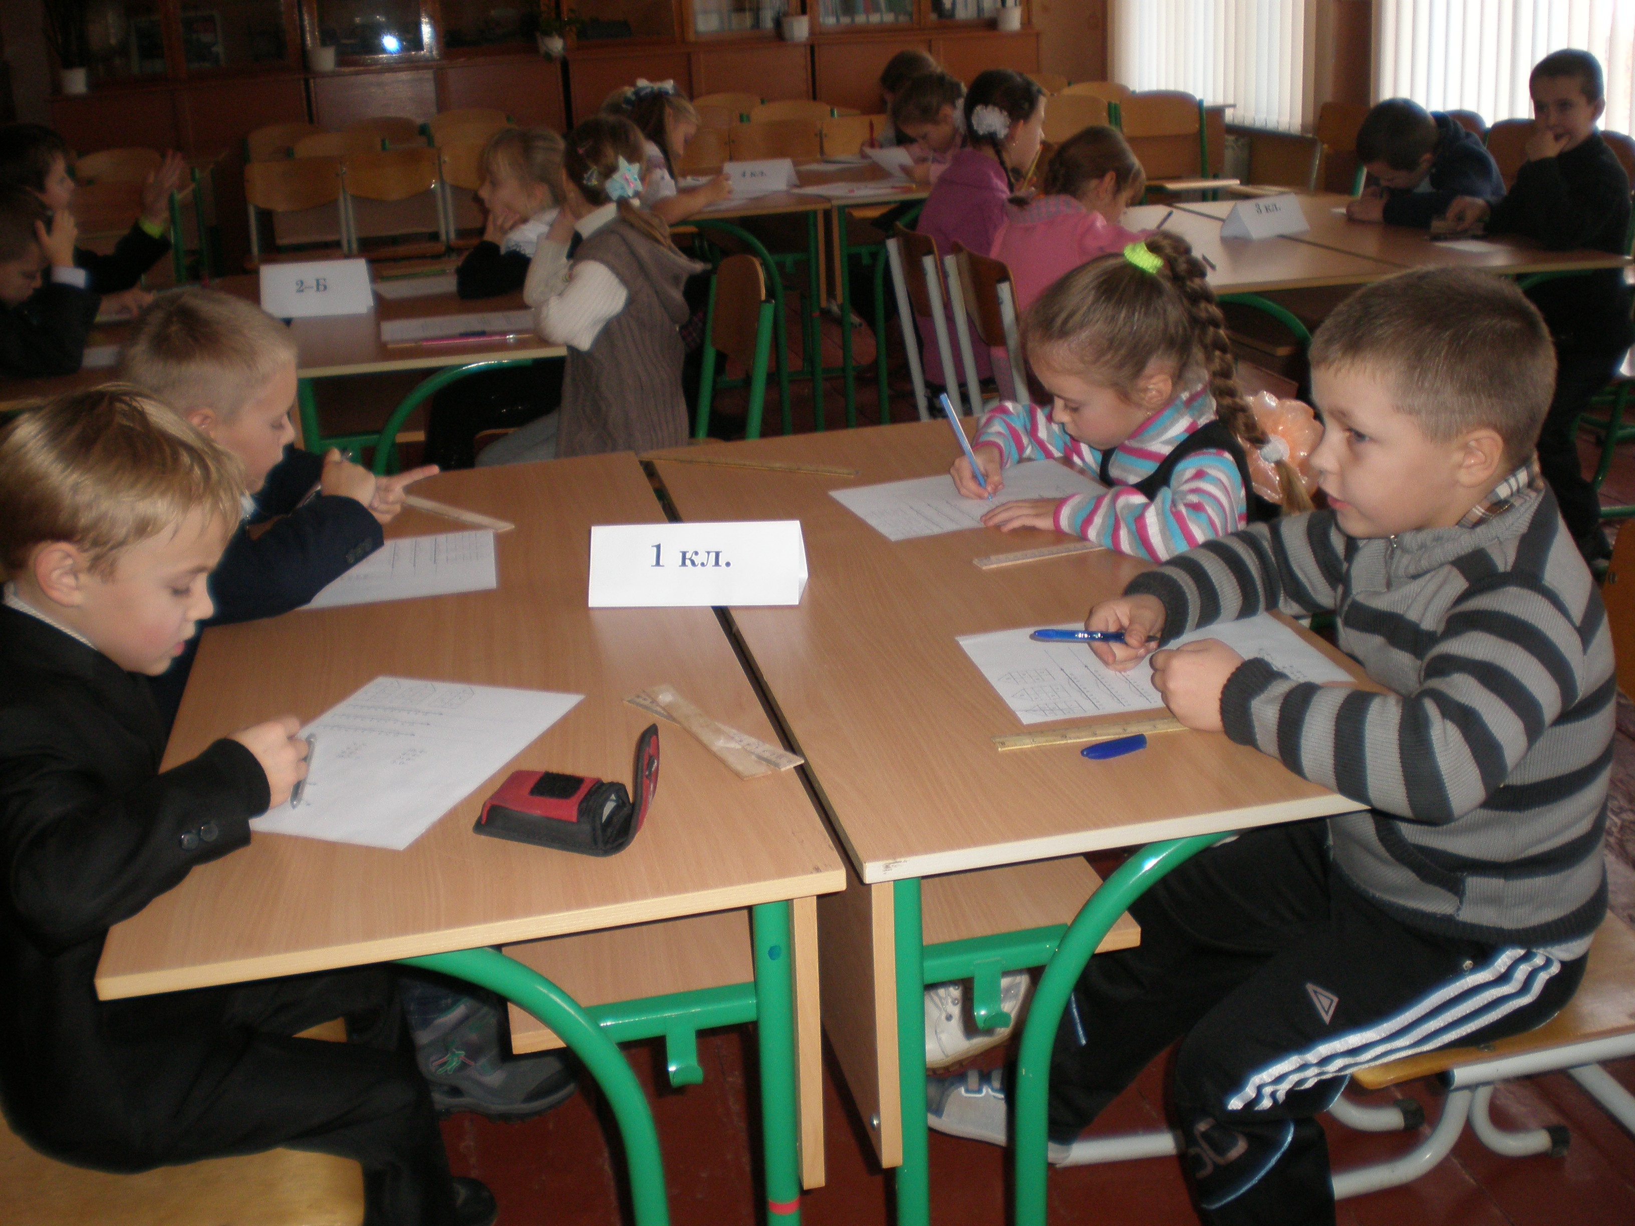
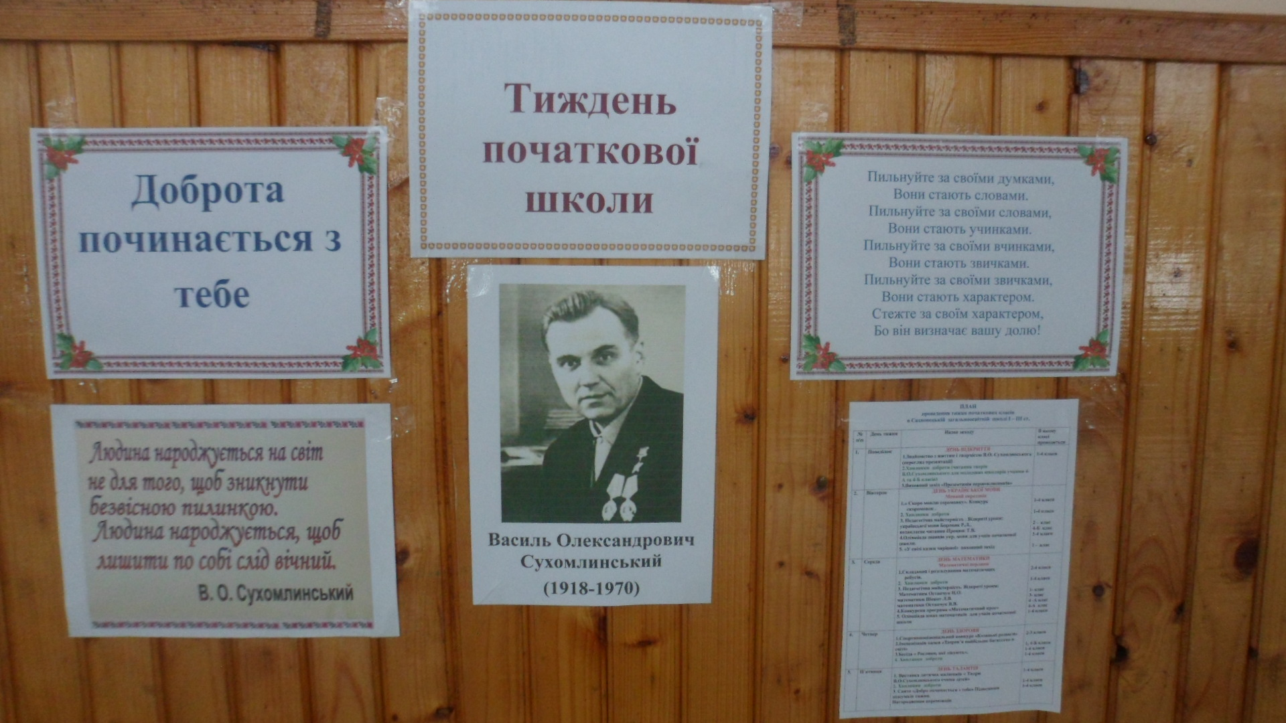
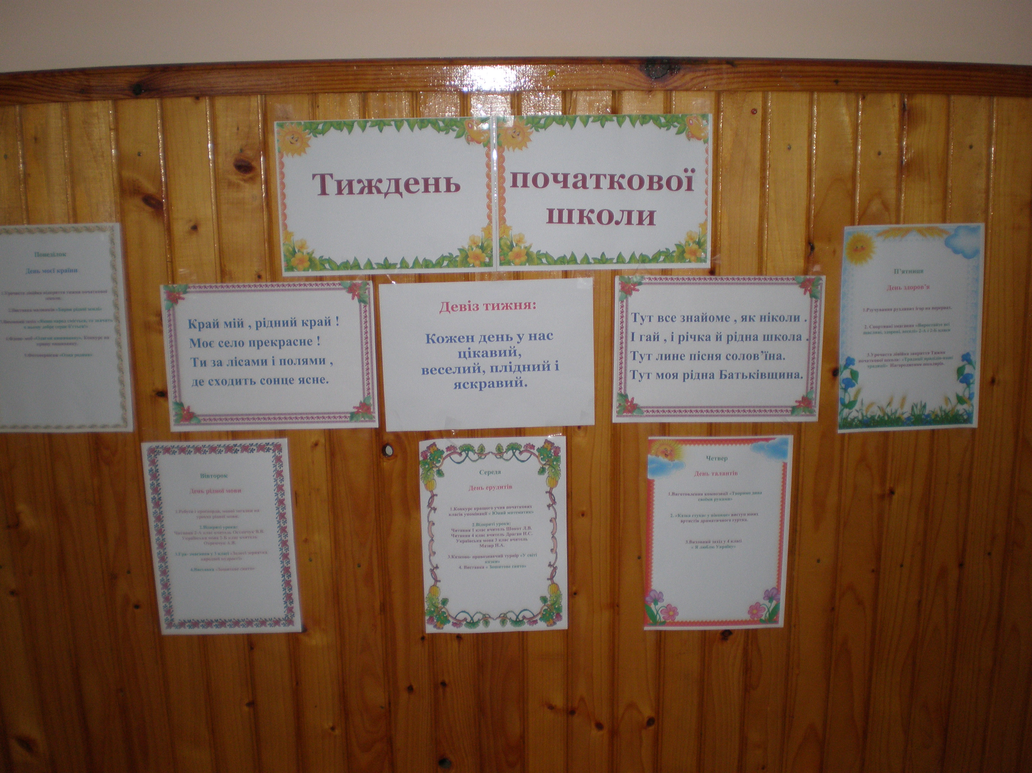
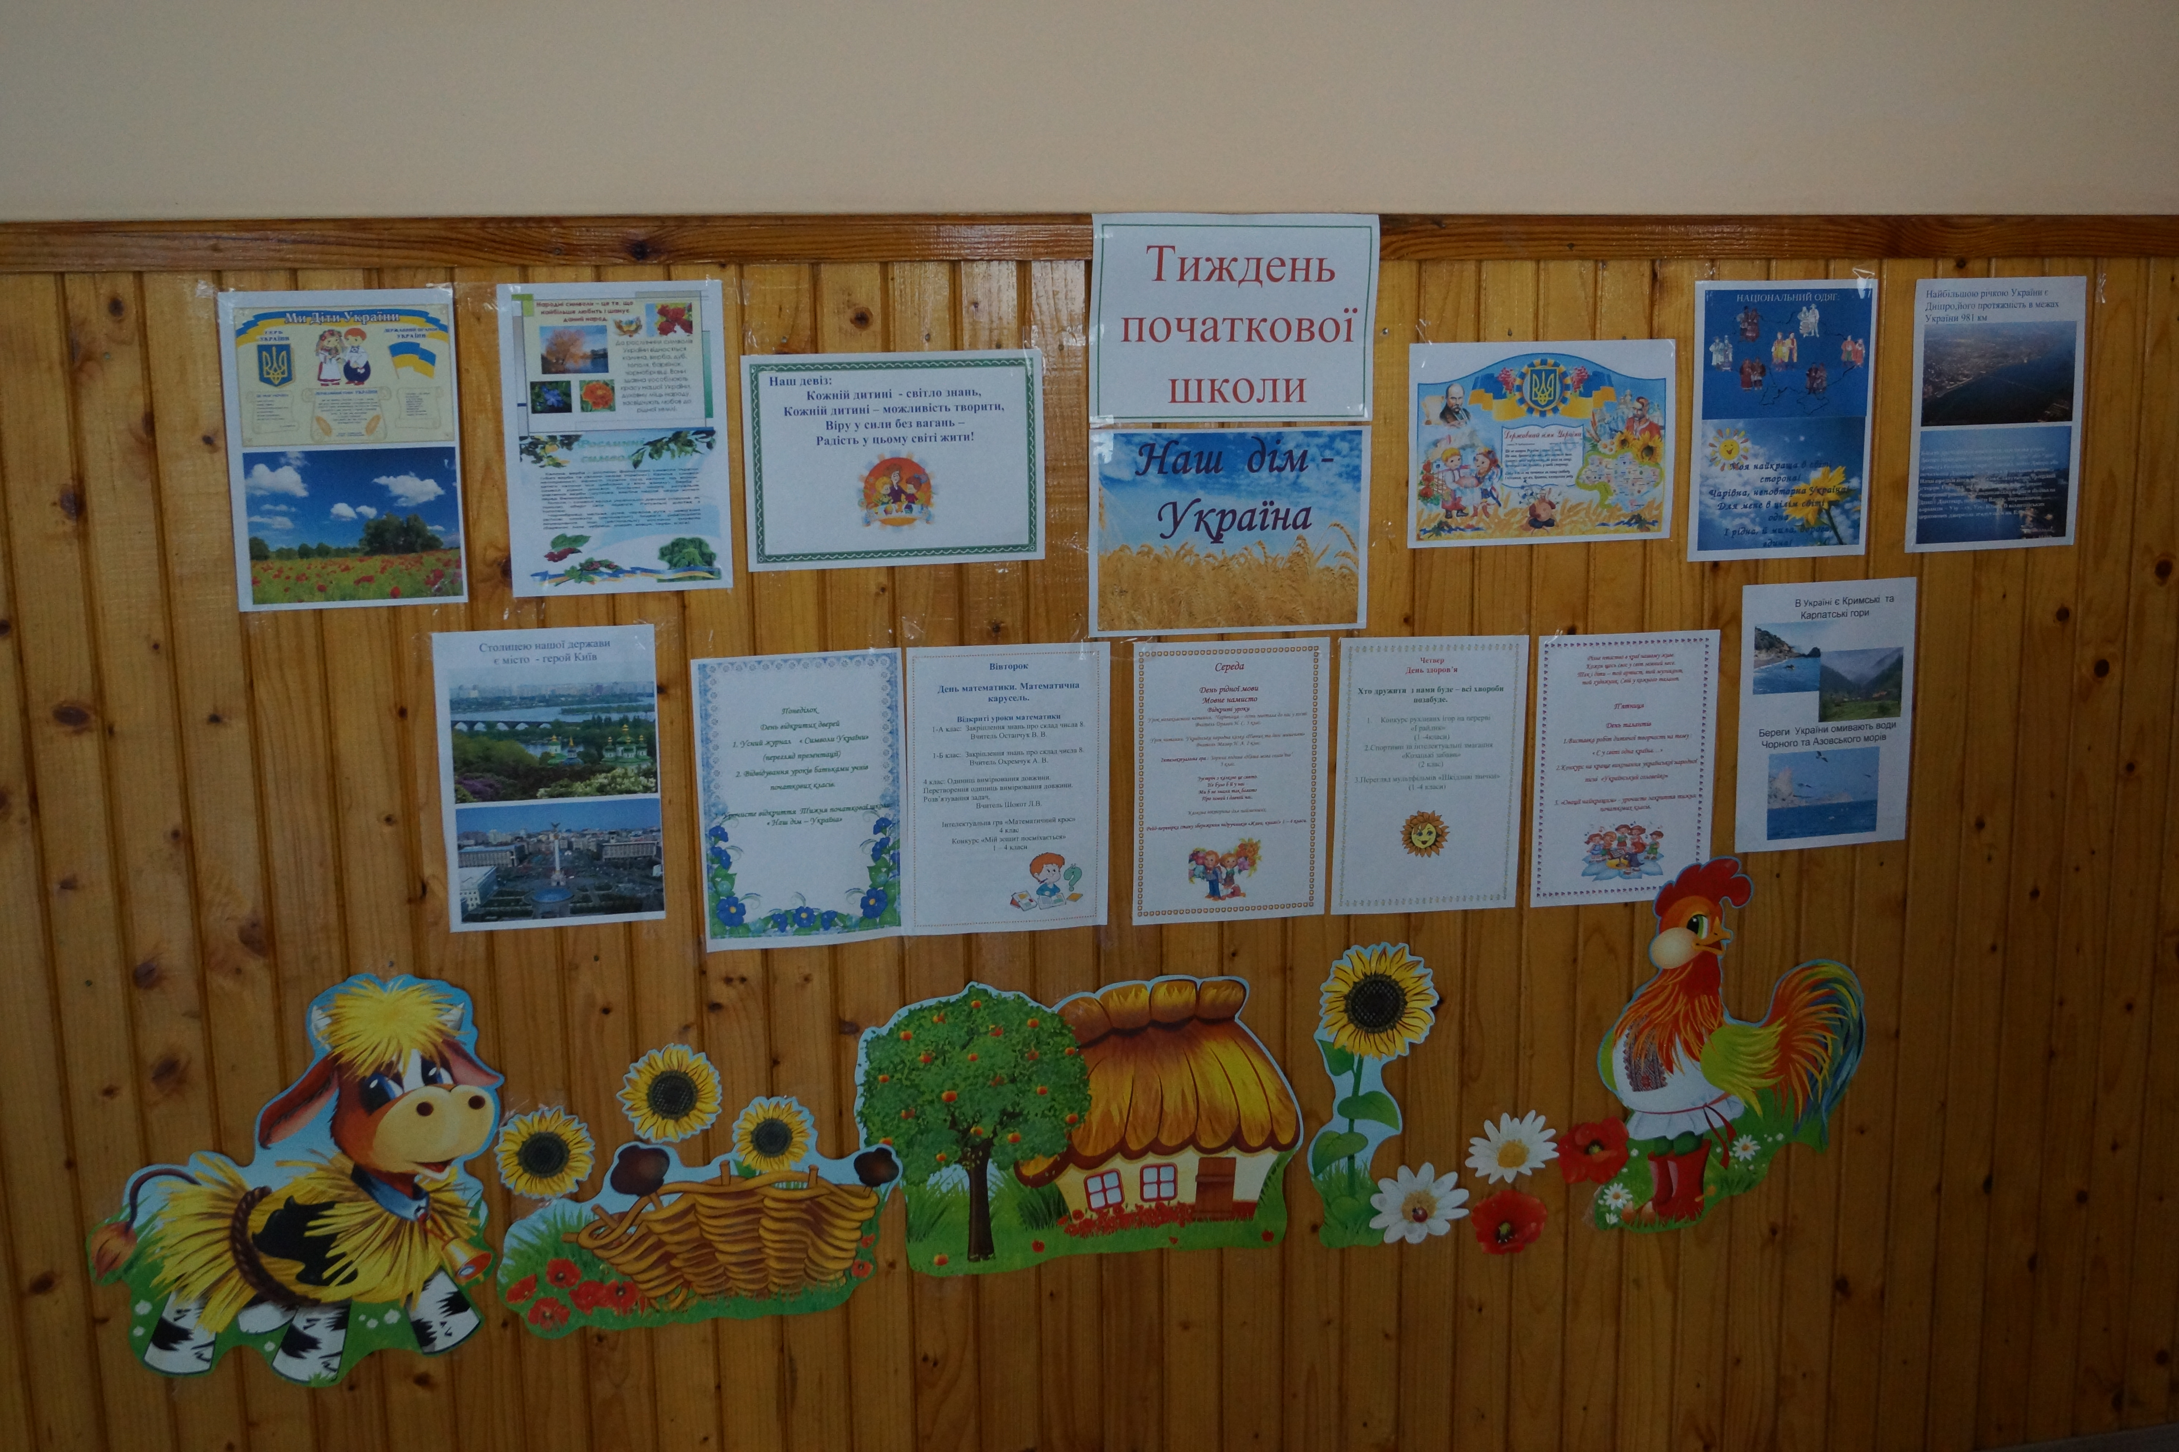
Методичні тижні

Slide 15
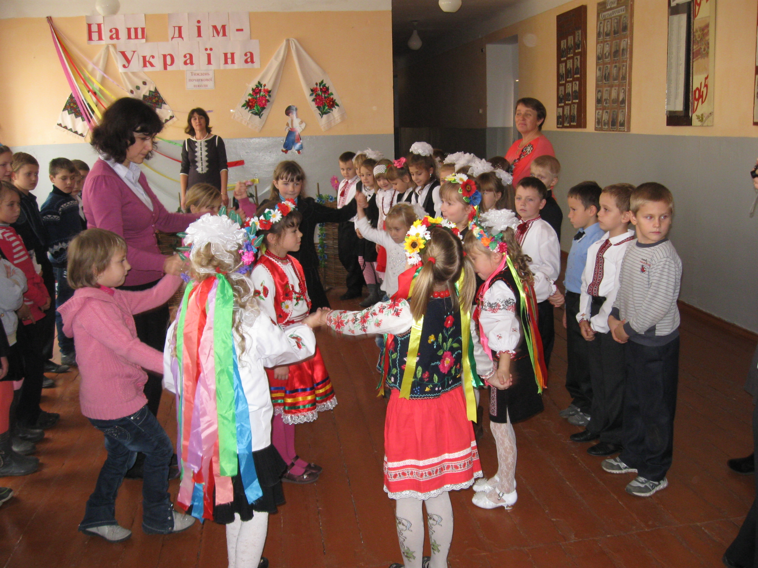
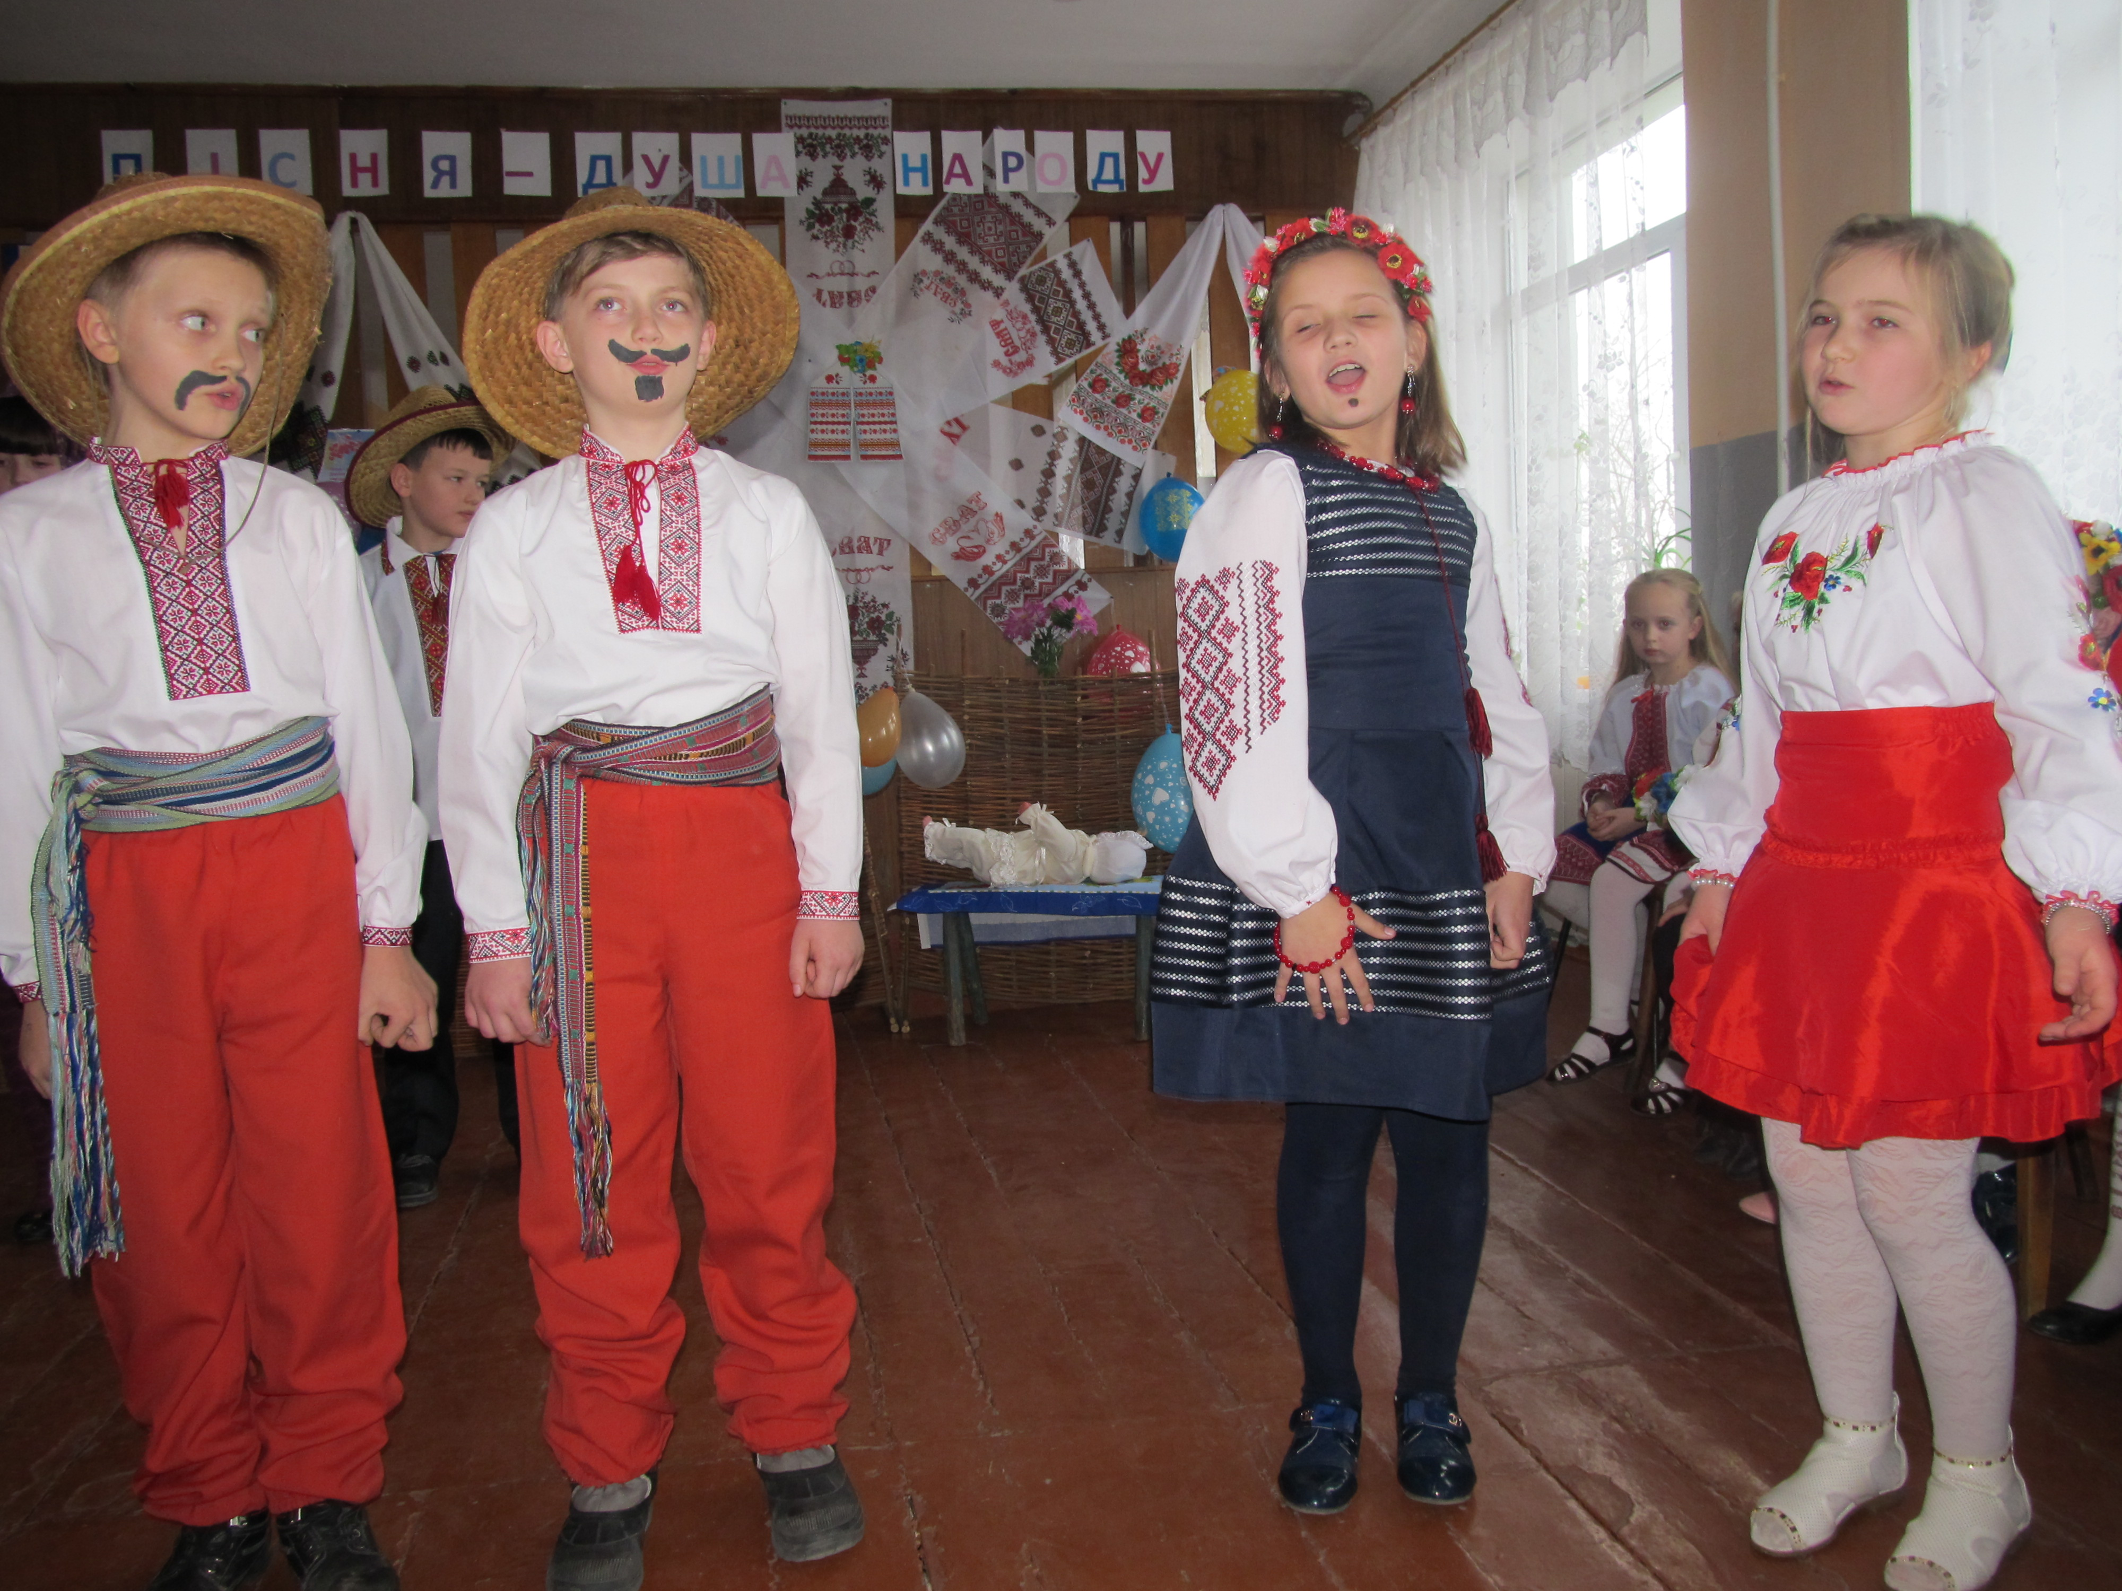
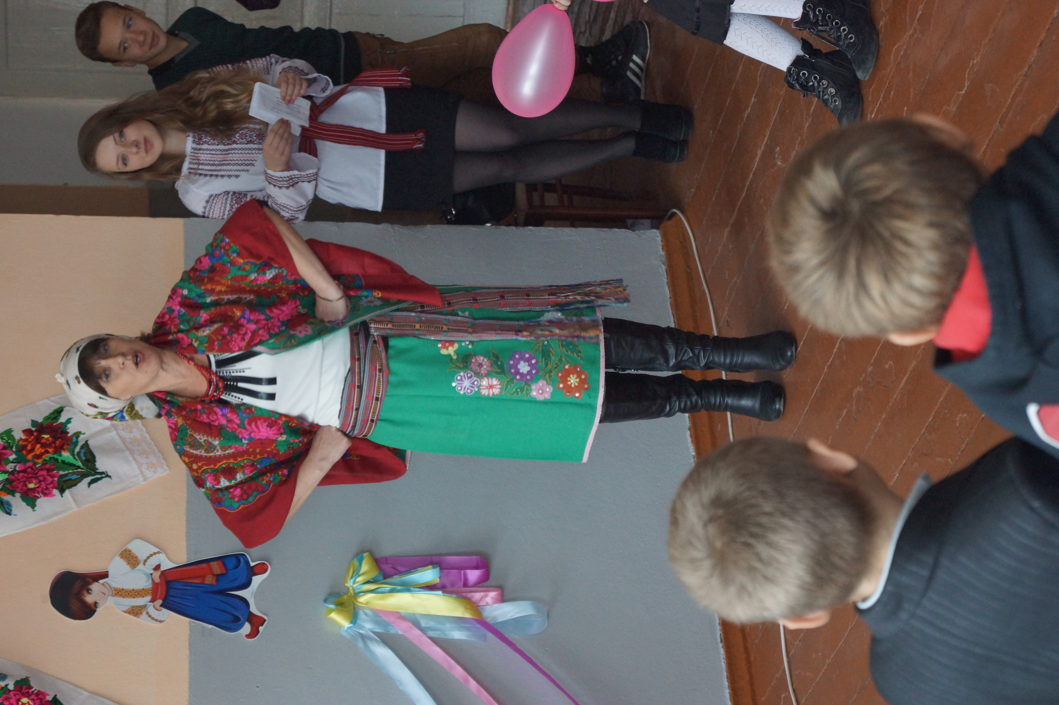
Конкурс української пісні

Slide 16
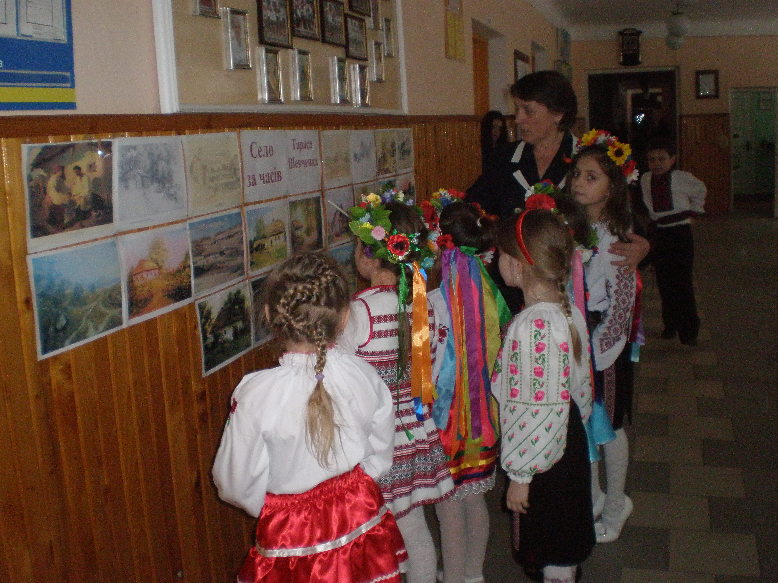
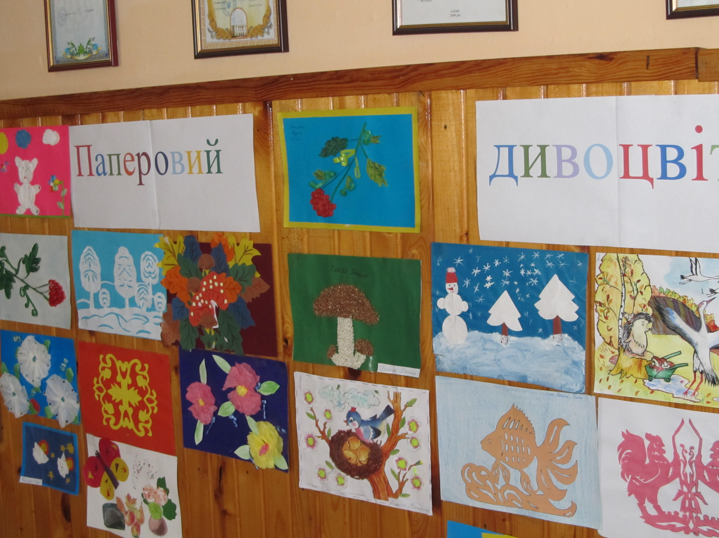
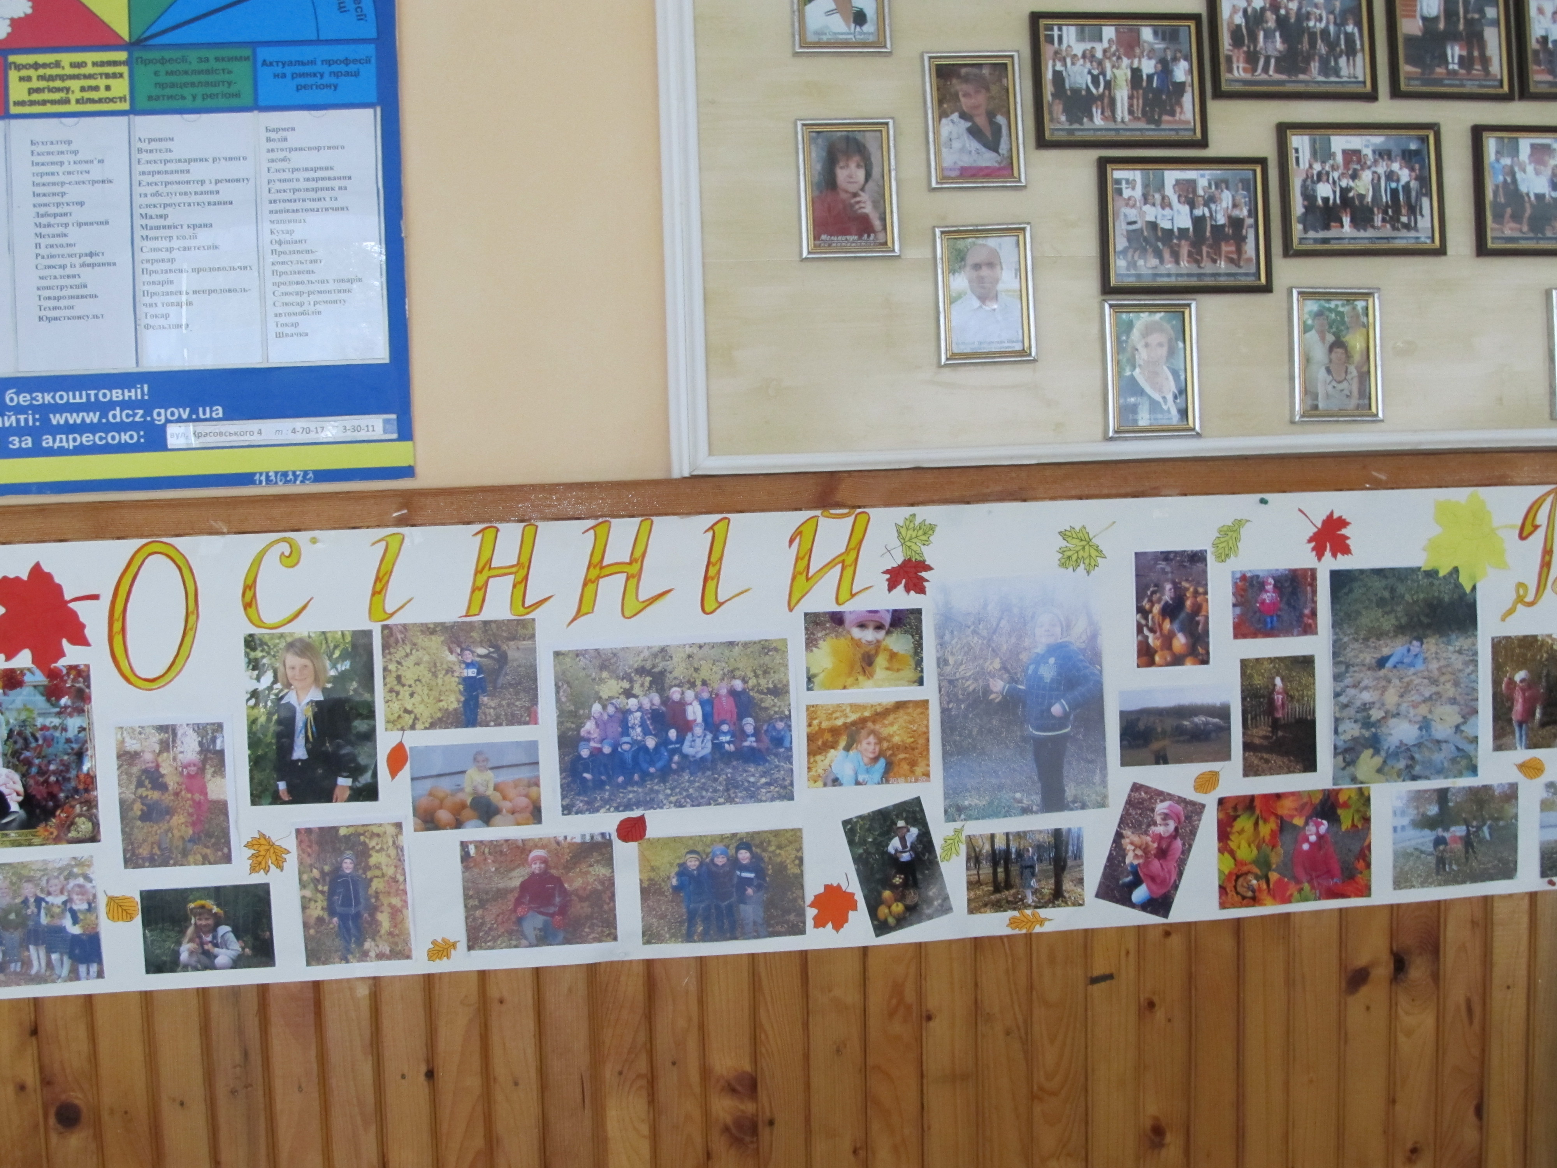
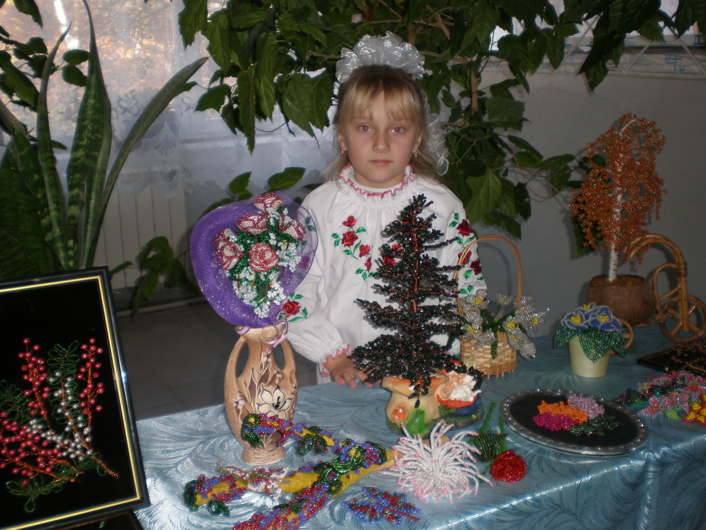
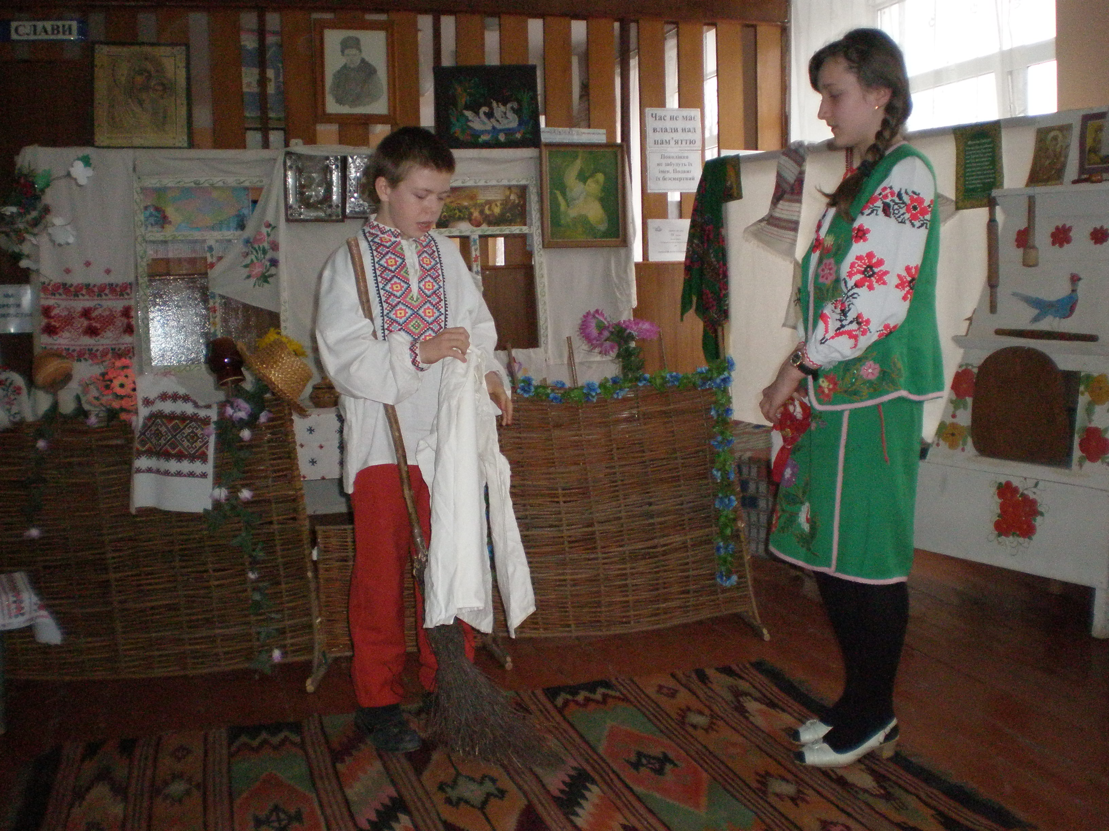
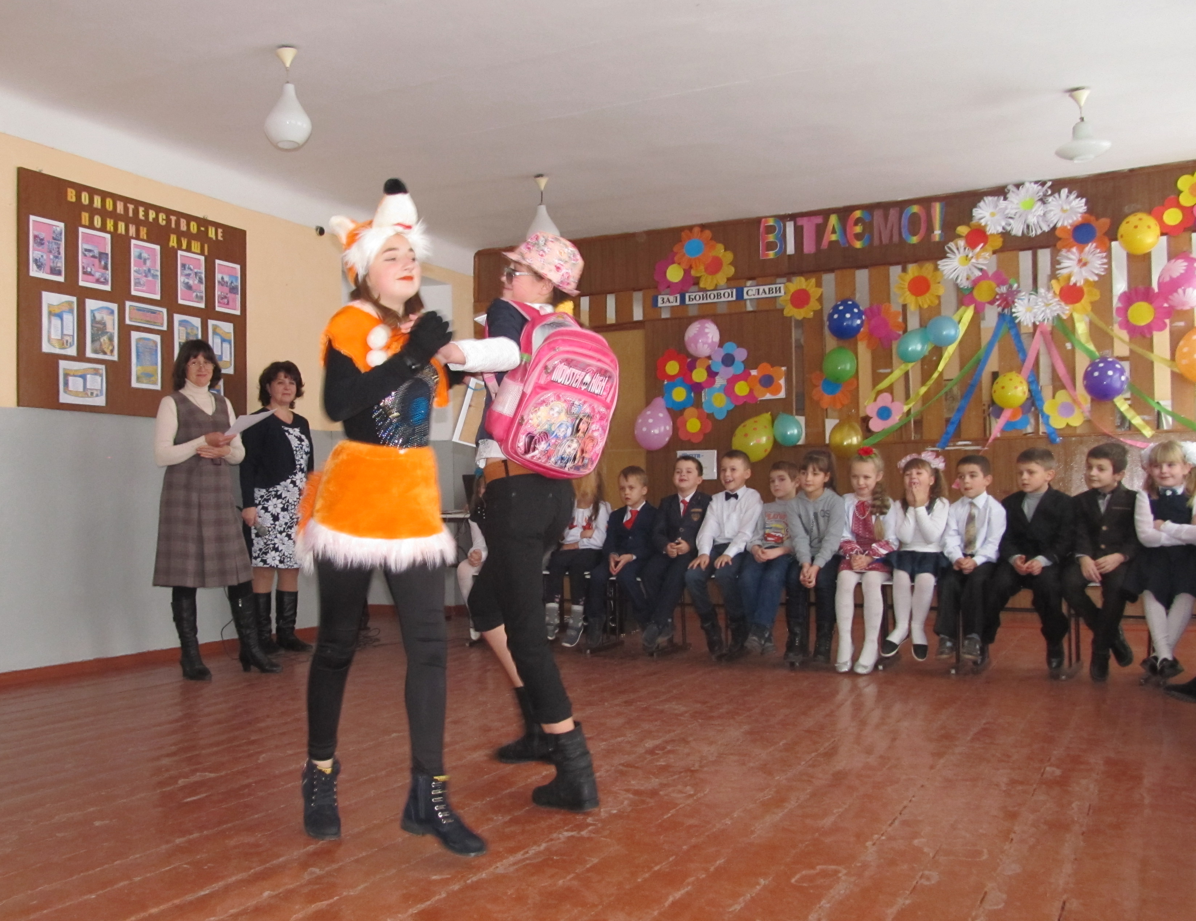
Виставки робіт учнів початкової школи та виступи юних акторів

Slide 17
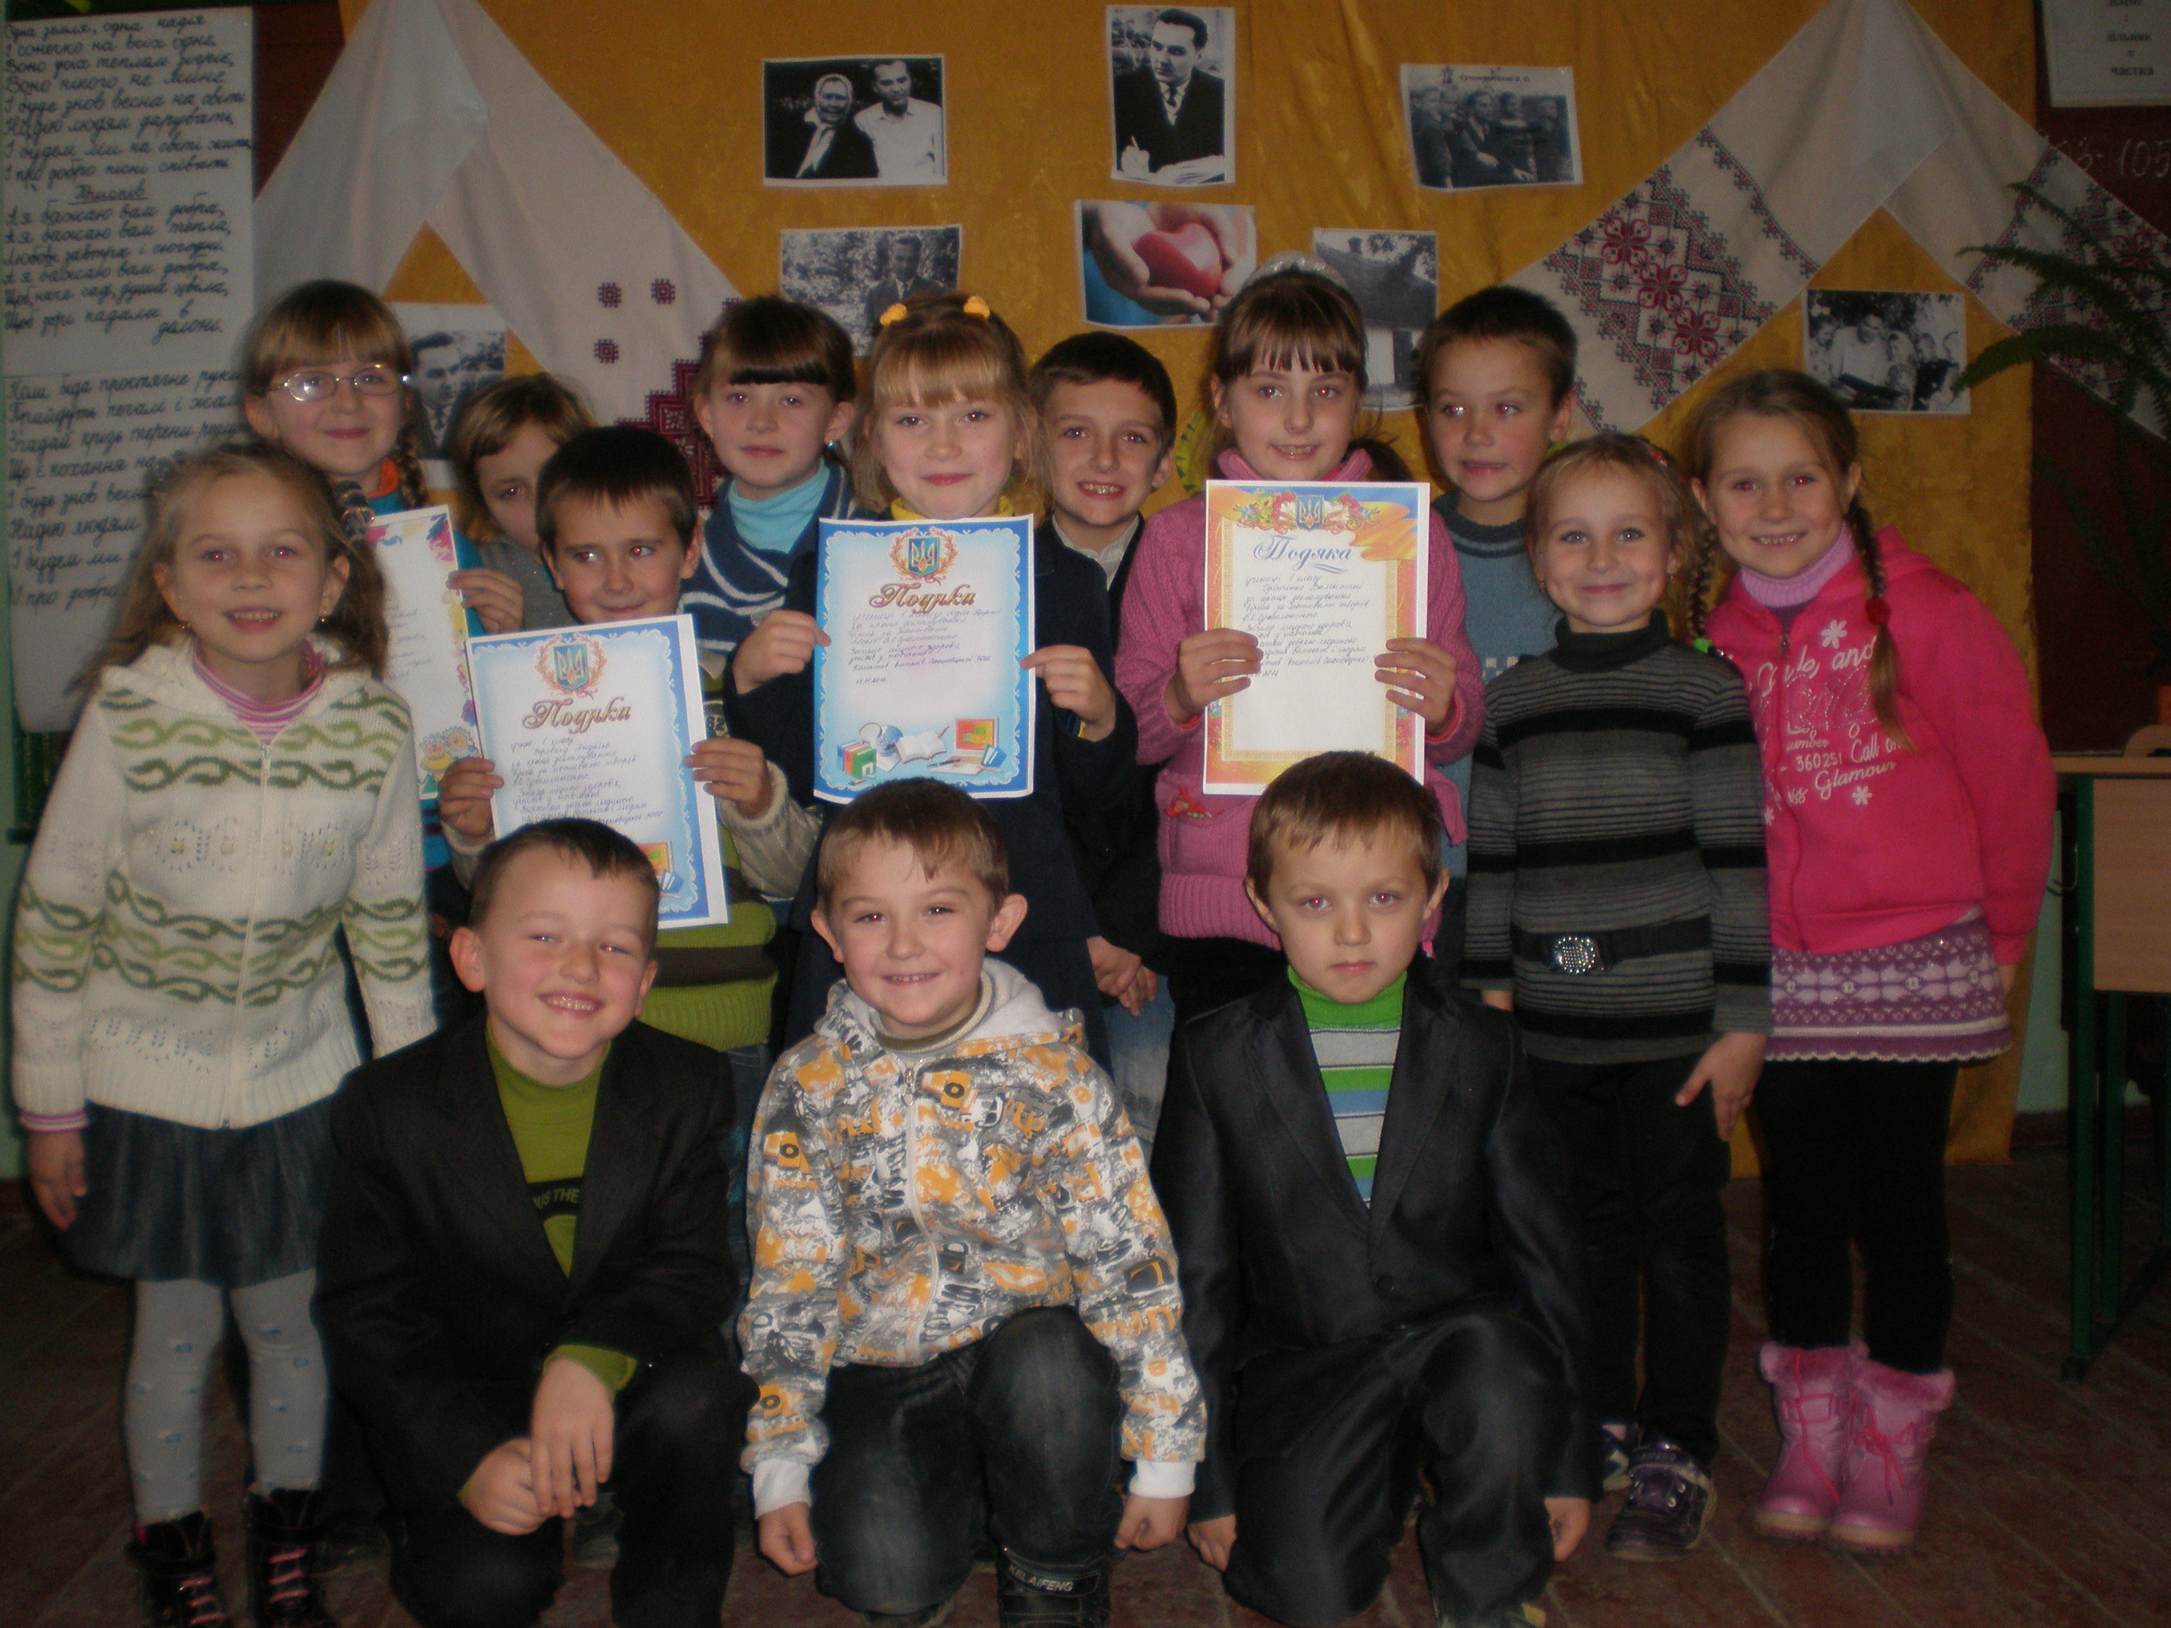
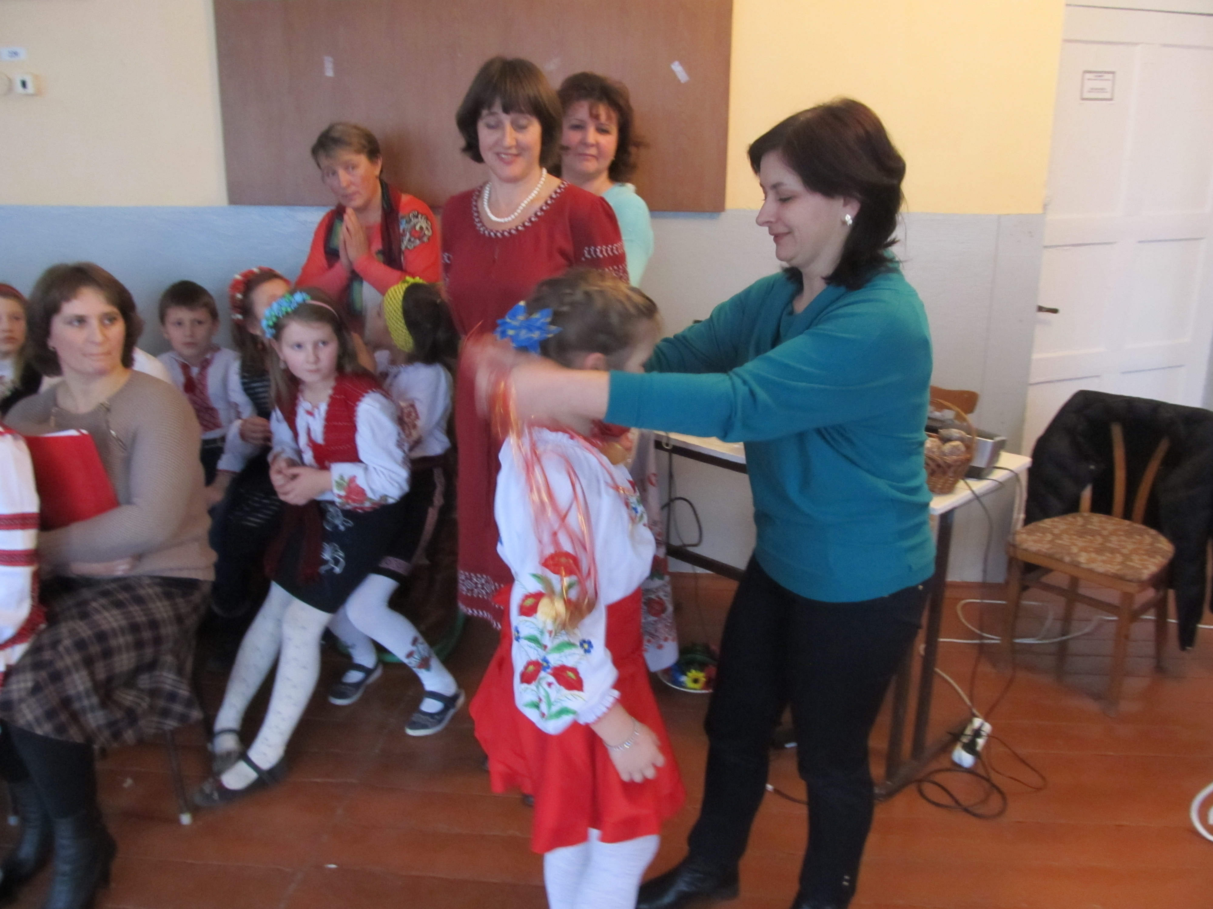
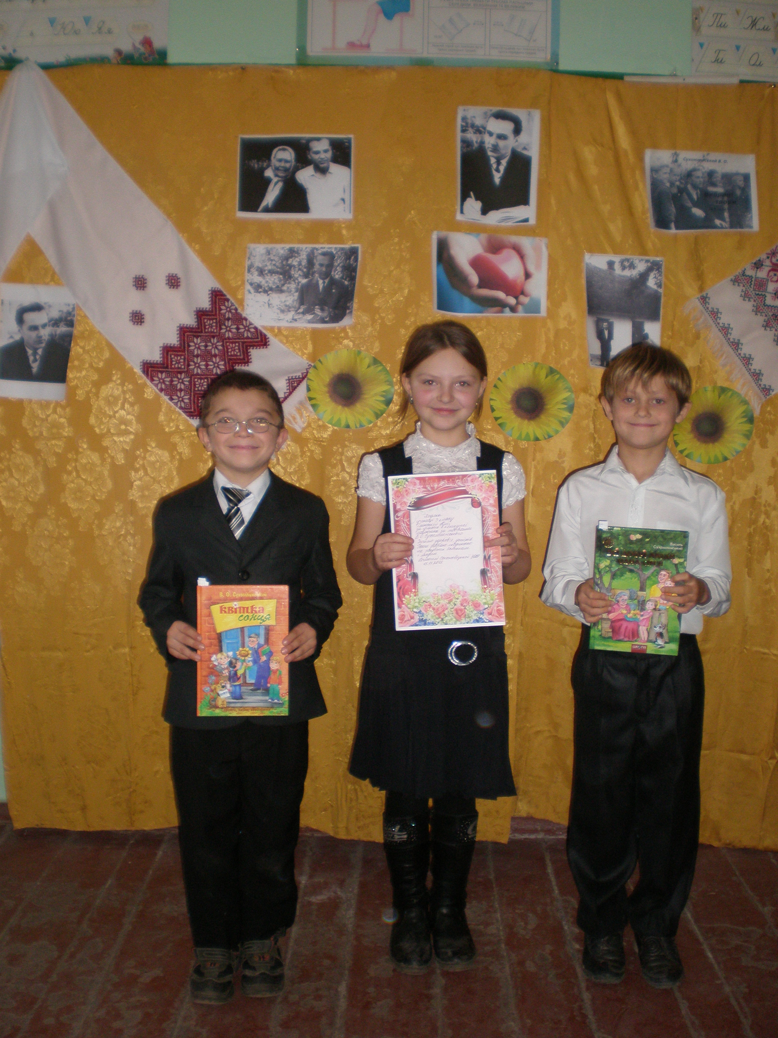
Нагородження найактивніших

Slide 18
Ніколи не навчати дитину так, як вчили мене, тому що вона народжена в інший час, в інших умовах і житиме по-іншому.
Праця наша, як маленька краплина, яка не силою своєю, а лише частим падінням і камінь шліфує.

